Slide 1

新生入学教育
信息中心

Slide 2
网页版校园门户

Slide 3

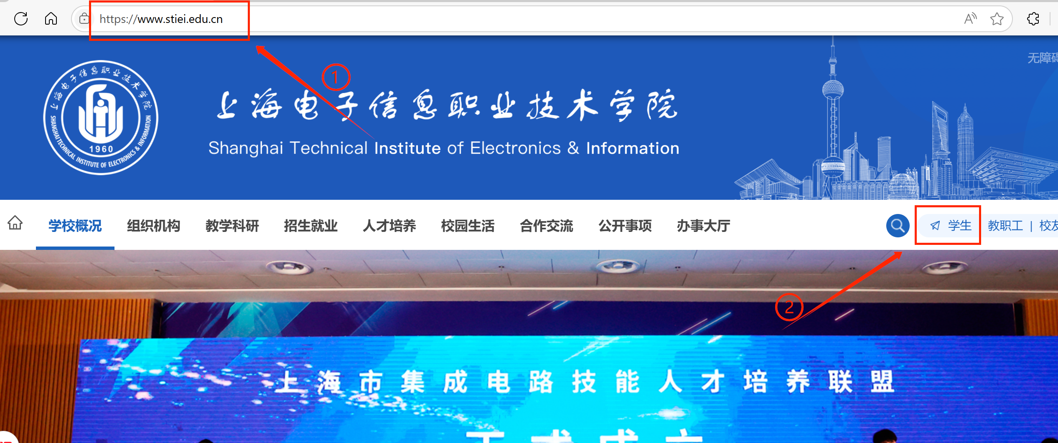
一、校园门户的使用
1.在浏览器中输入校园官网地址（www.stiei.edu.cn)
2.点击“学生”

Slide 4

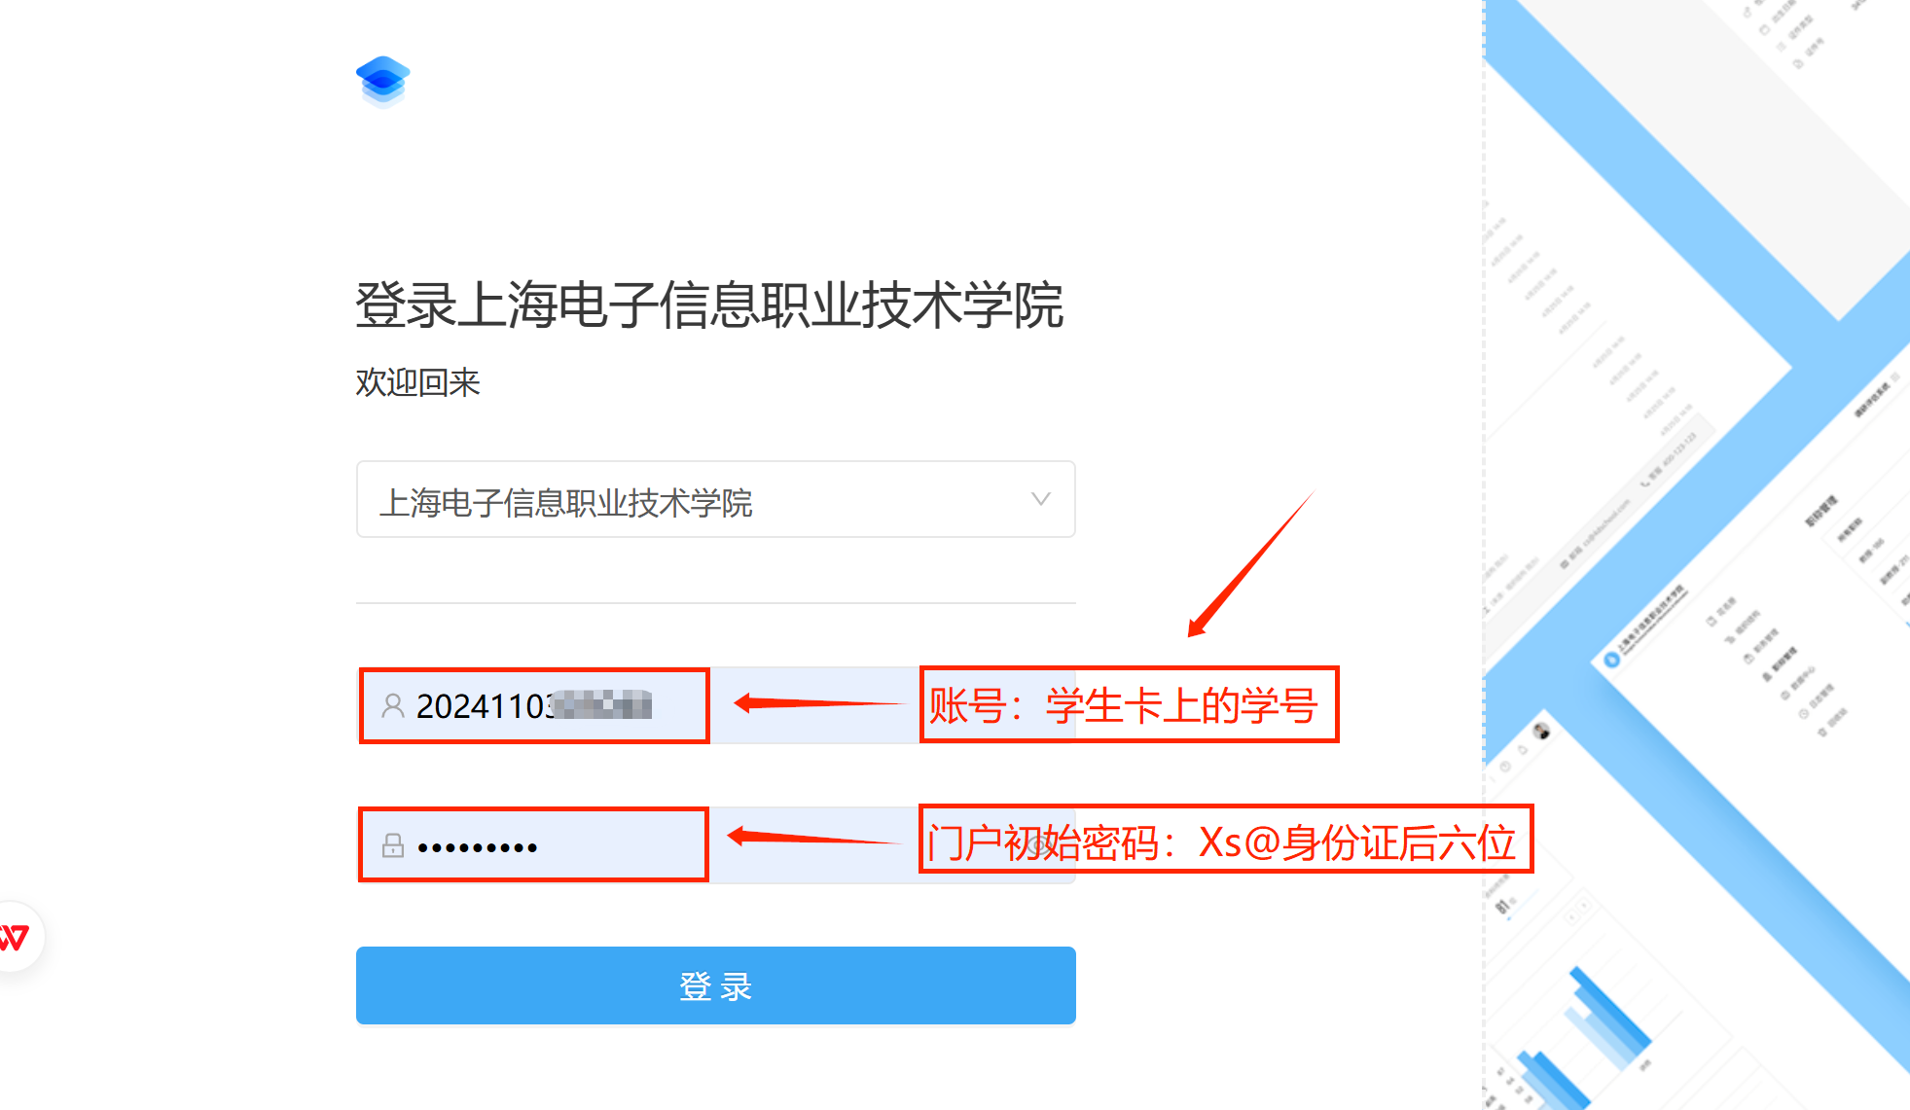
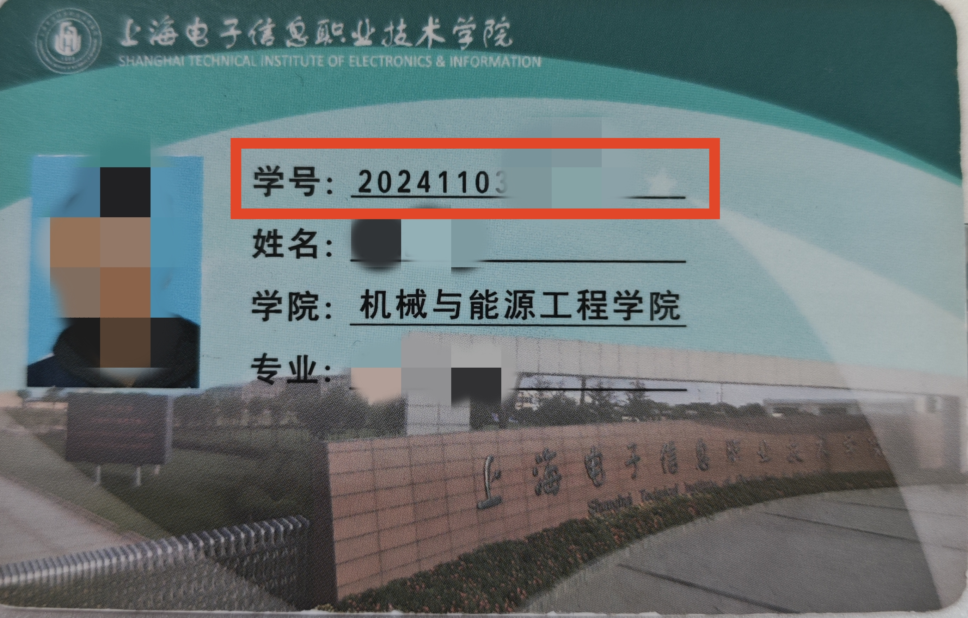

3.输入账号密码并点击登入（账号：校园卡上学号， 初始密码：Xs@身份证号后六位）

Slide 5
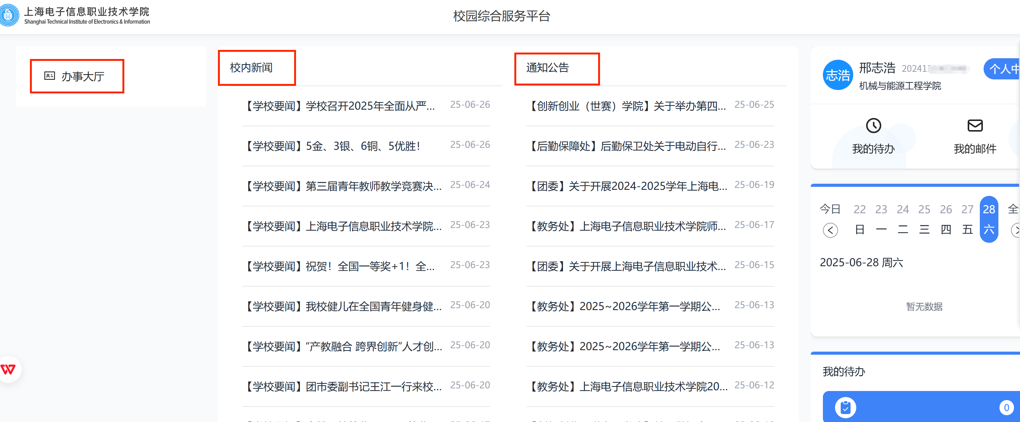

二、校园综合服务平台
1.校园综合服务平台中包含“办事大厅””校内新闻“、“通知公告”。

Slide 6
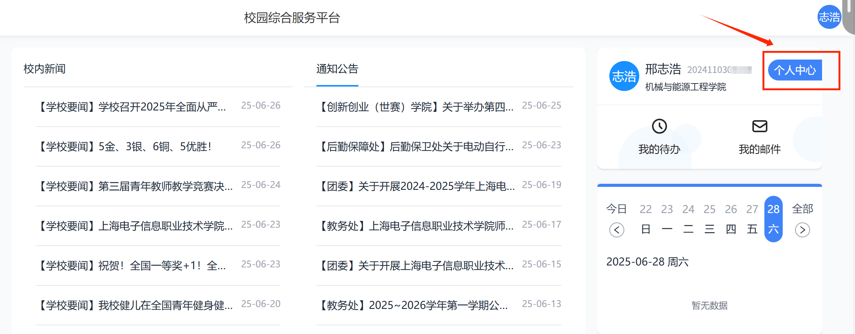

2.校园门户的密码修改（为了保证个人信息安全，新生登入后请第一时间修改密码）
操作步骤：①点击“个人中心”

Slide 7
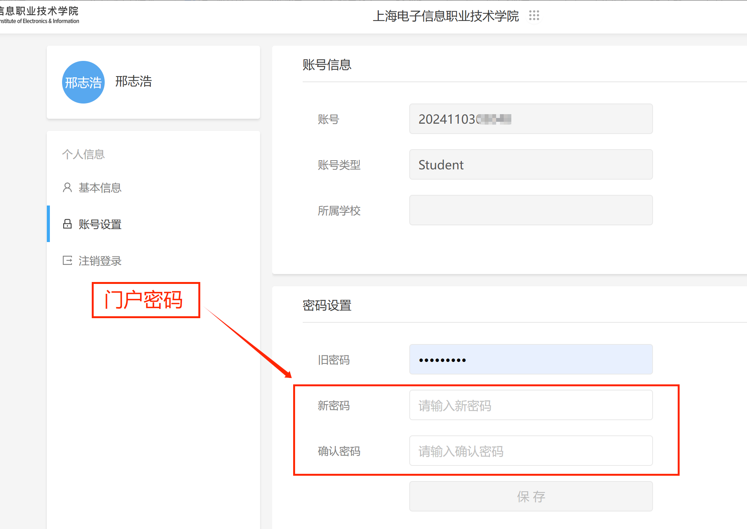
②校园门户密码的修改
（一）校园门户密码安全：密码应由大写字母、小写 字母、数字、符号混合组成，长度须大于等于 8 位。
（二）忘记密码：忘记校园门户密码，请带好学生证和身份证至信息中心办理。
（三）咨询电话：57131333-1716。

Slide 8
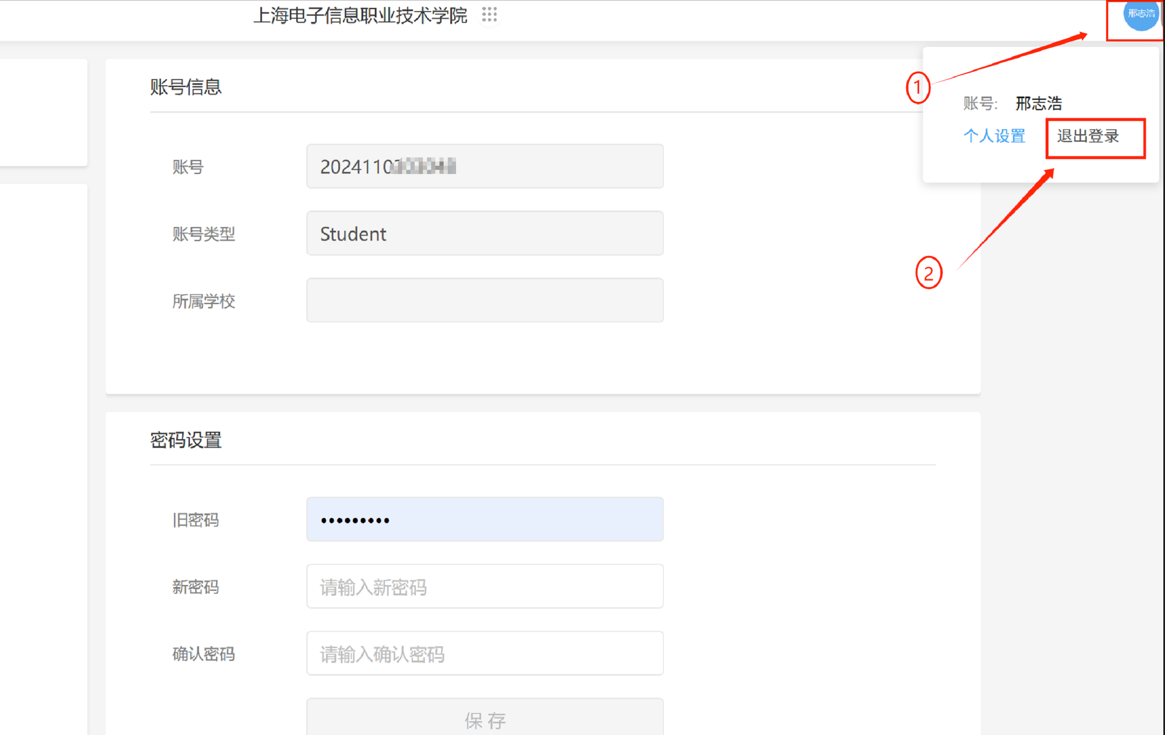
③退出登录

Slide 9
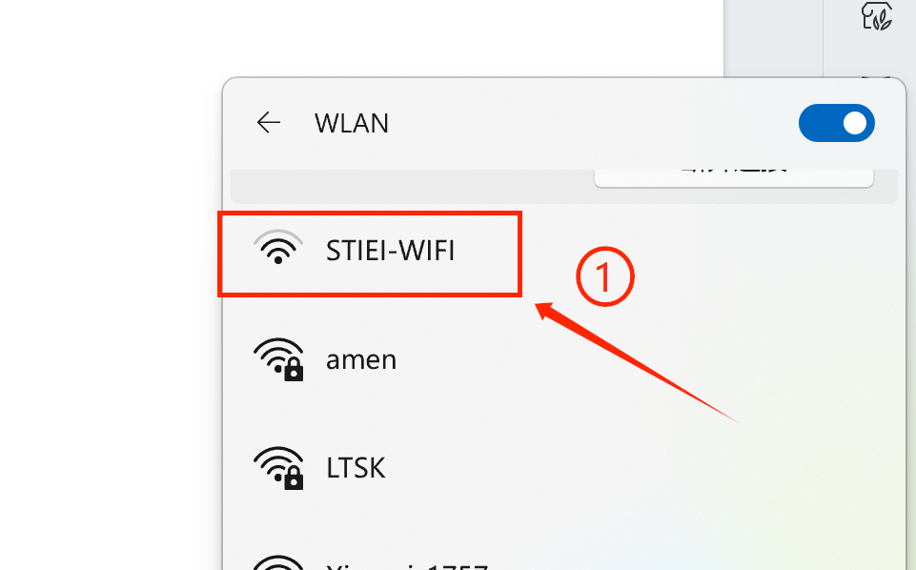
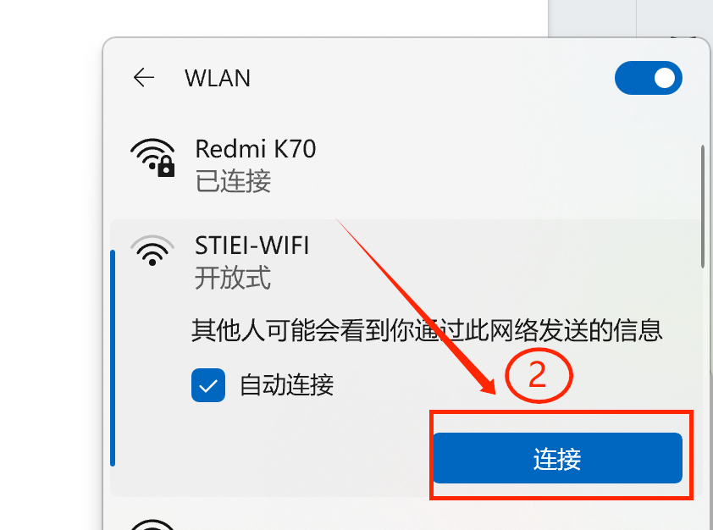
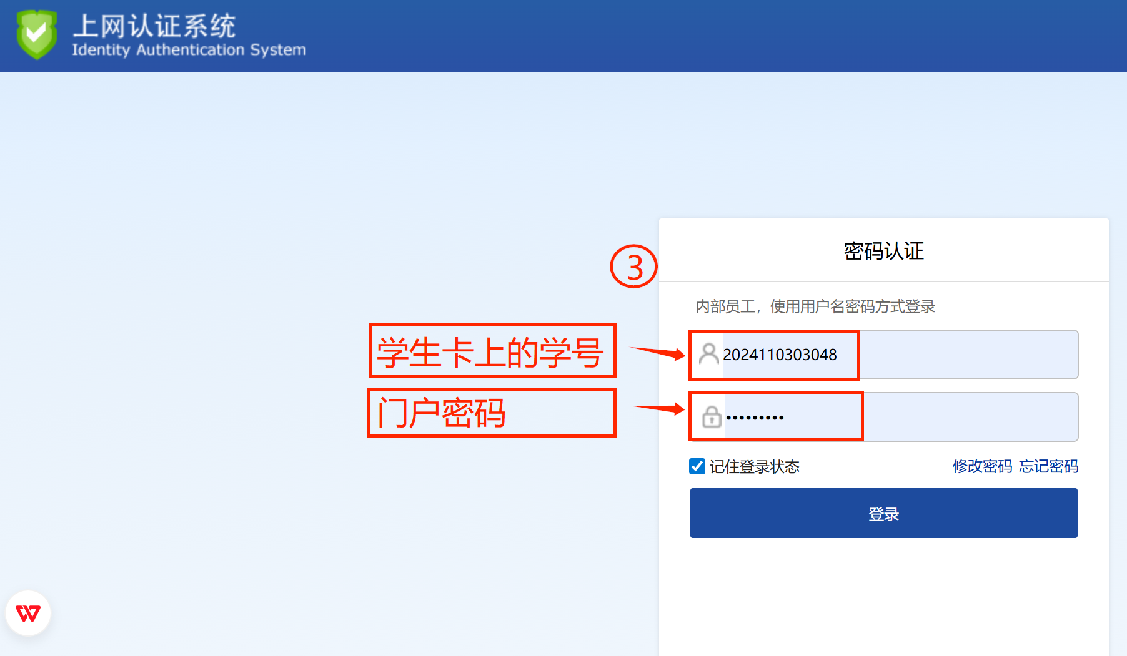

各校区校内网使用方法:
校内连接WLAN中名为“STIEI_WIFI ”的无线网络
账号：学号 门户初始密码：Xs@身份证后6位

Slide 10
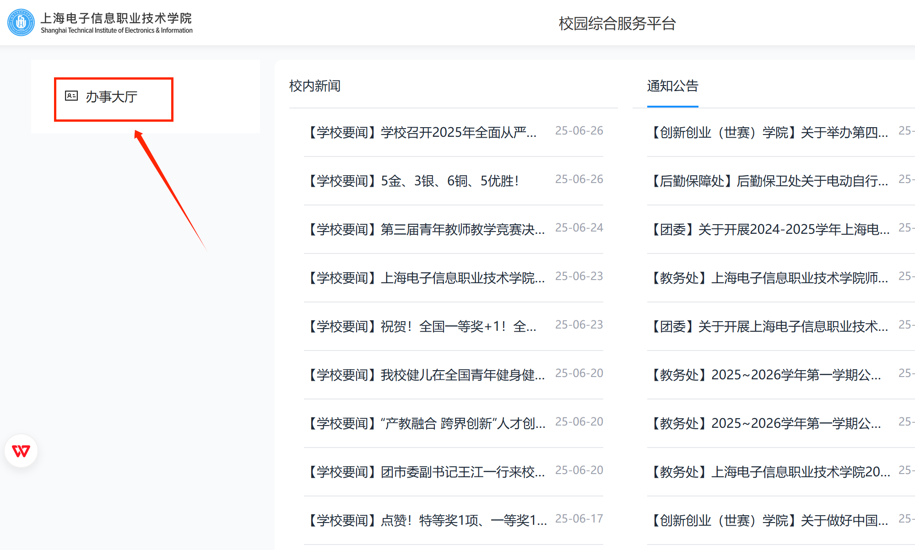
四、如何使用常用系统（以教务系统为例）
具体步骤：点击“办事大厅“

Slide 11
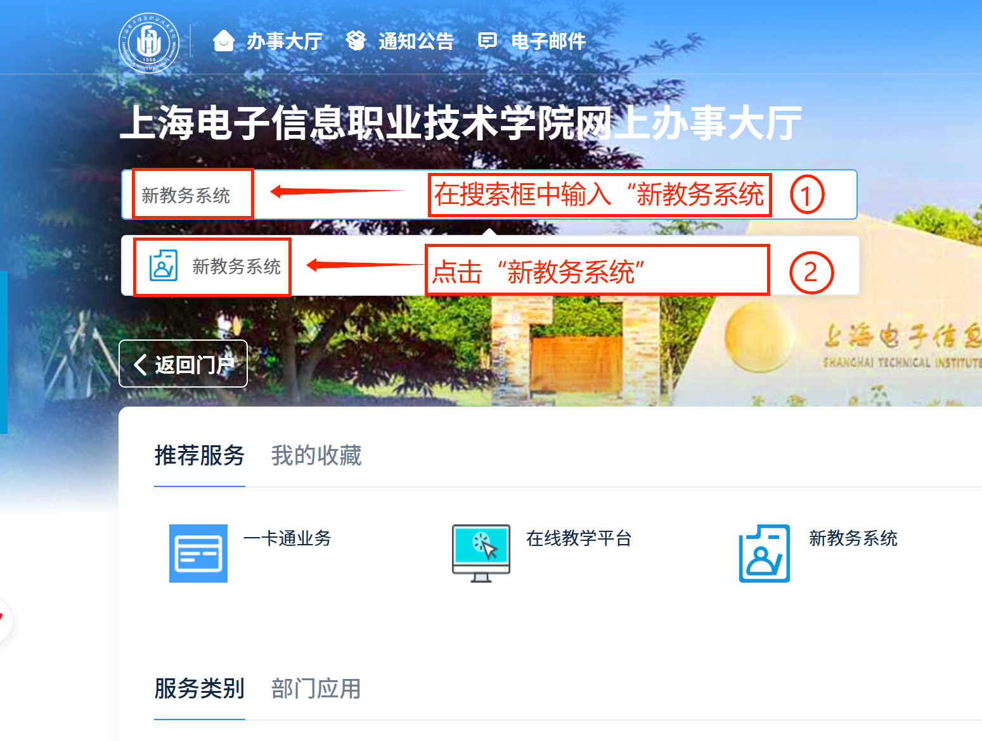
①在搜索框中输入“新教务系统”
②点击“新教务系统”

Slide 12
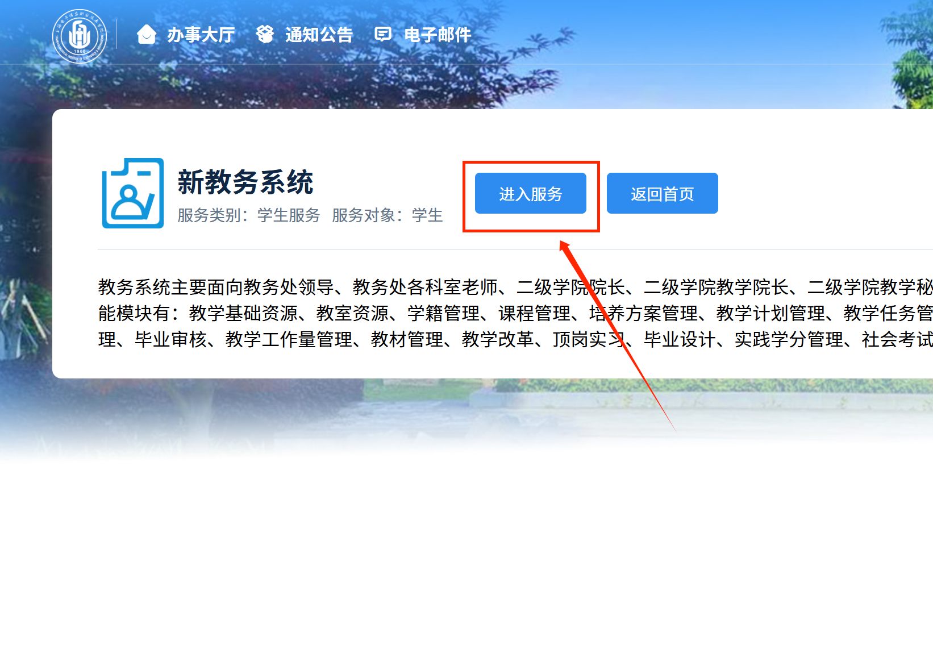
③点击“进入服务”

Slide 13
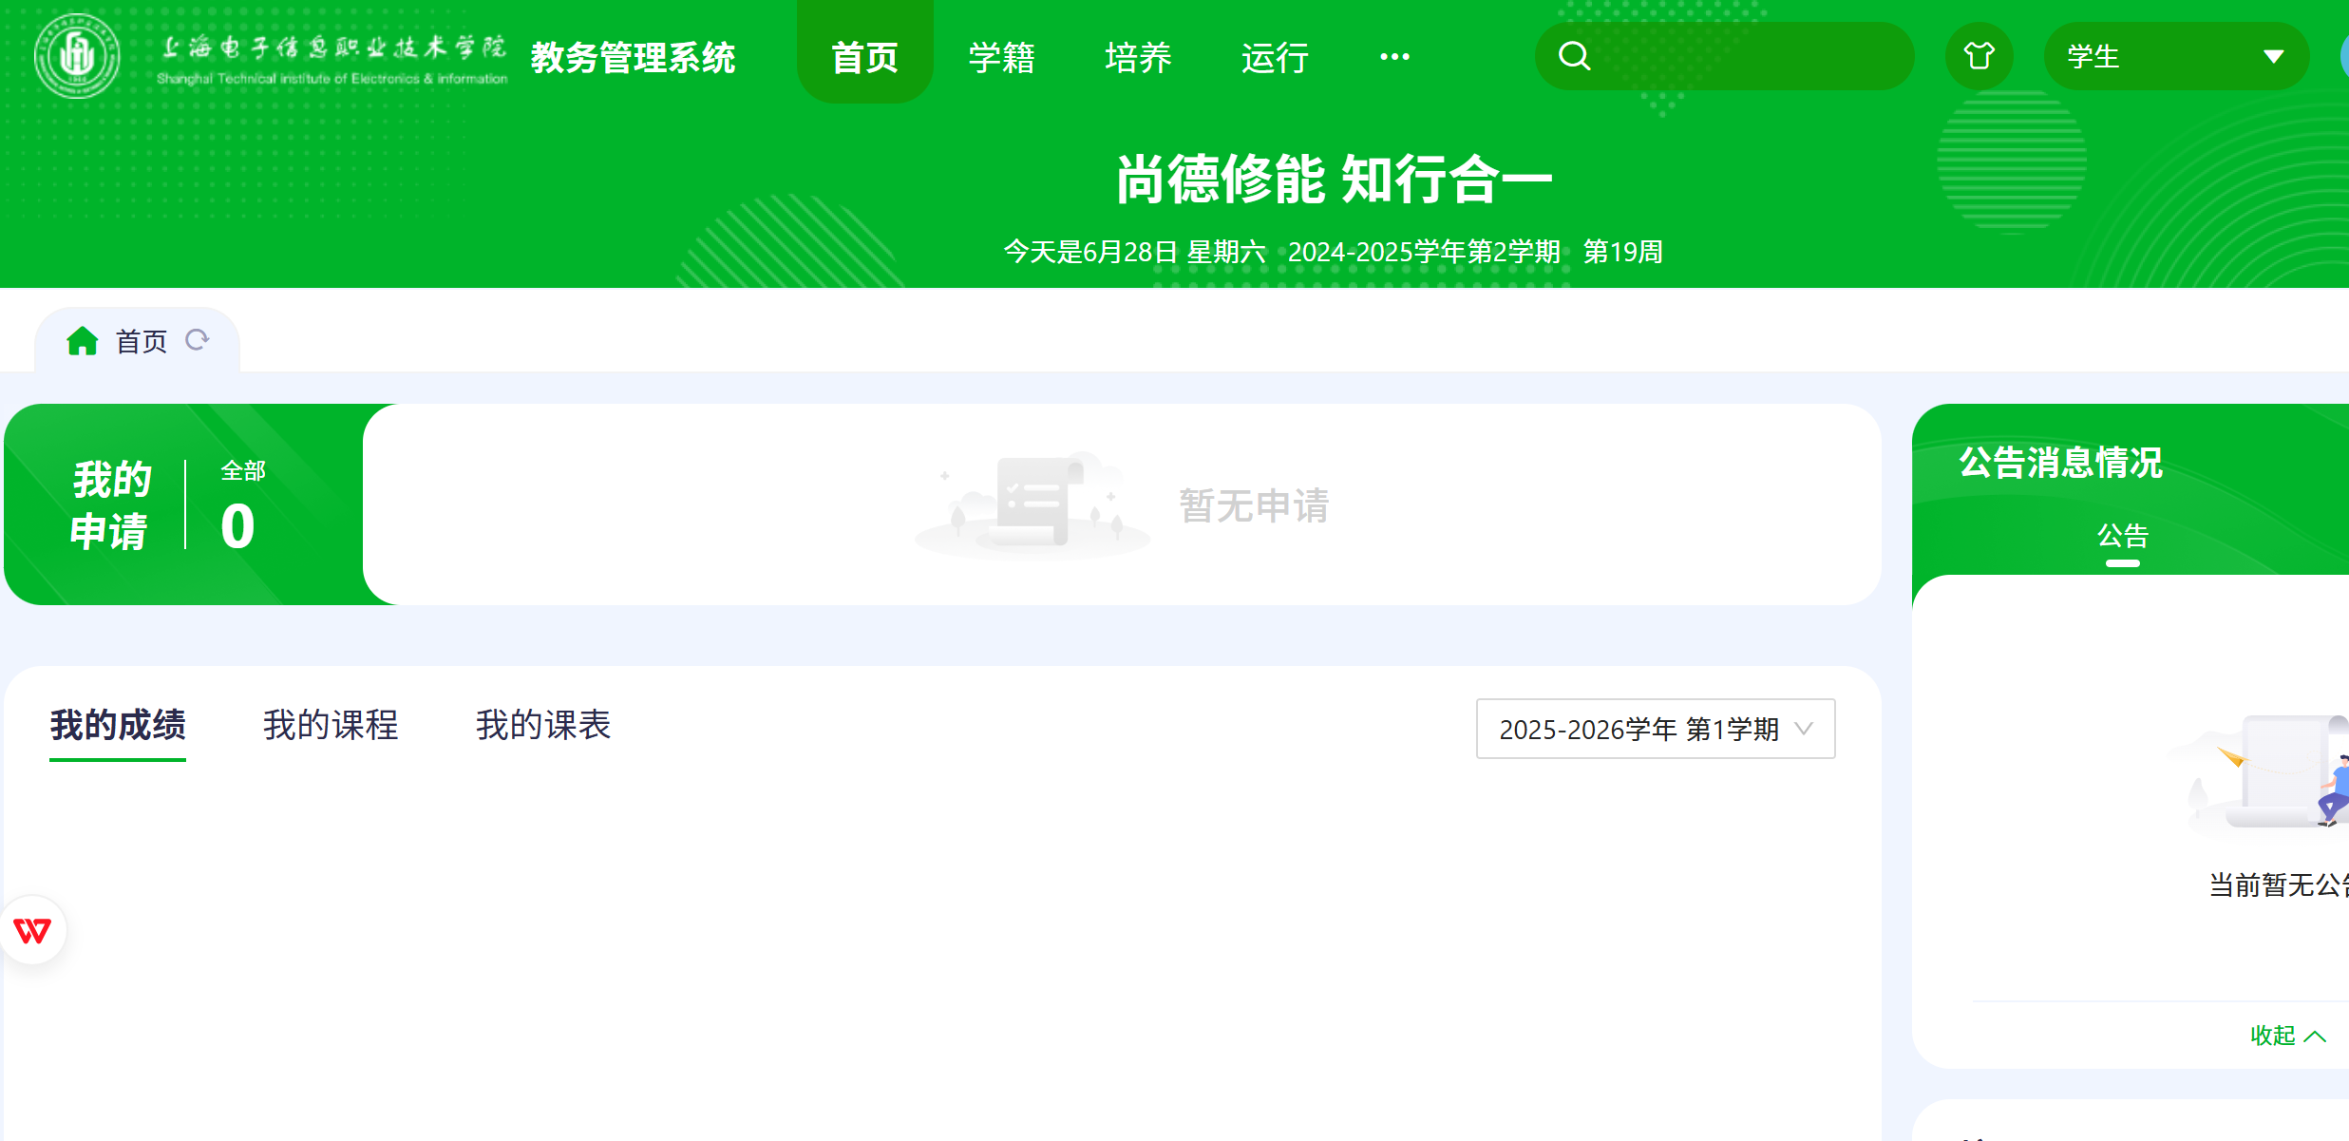
④进入后如下图所示

Slide 14
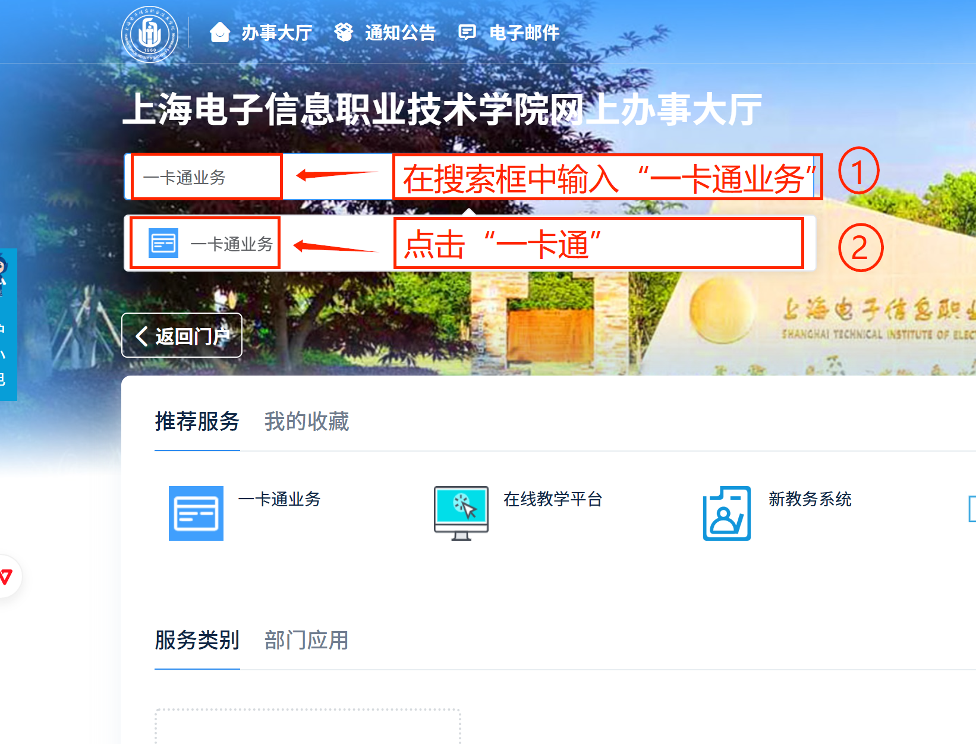
五、一卡通业务（需连接校内网后访问）
操作步骤：①在搜索框中输入“一卡通业务”②点击“一卡通业务”

Slide 15
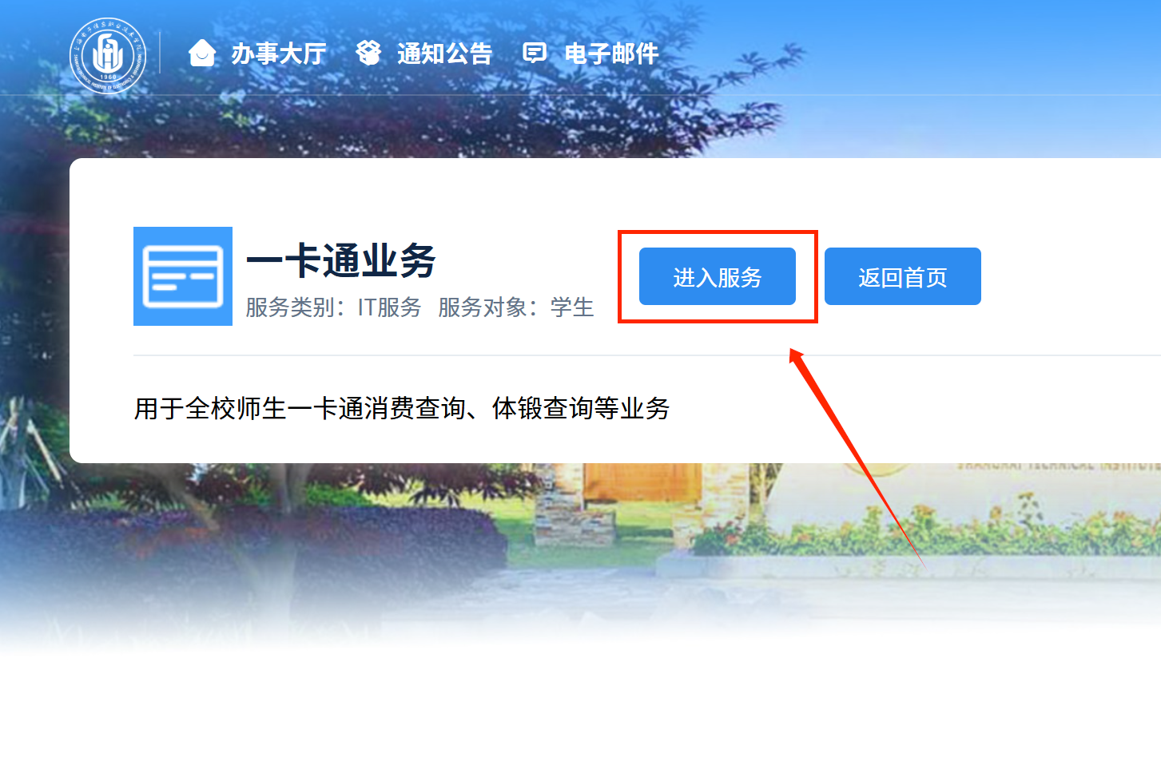
③点击“点击进入服务”

Slide 16
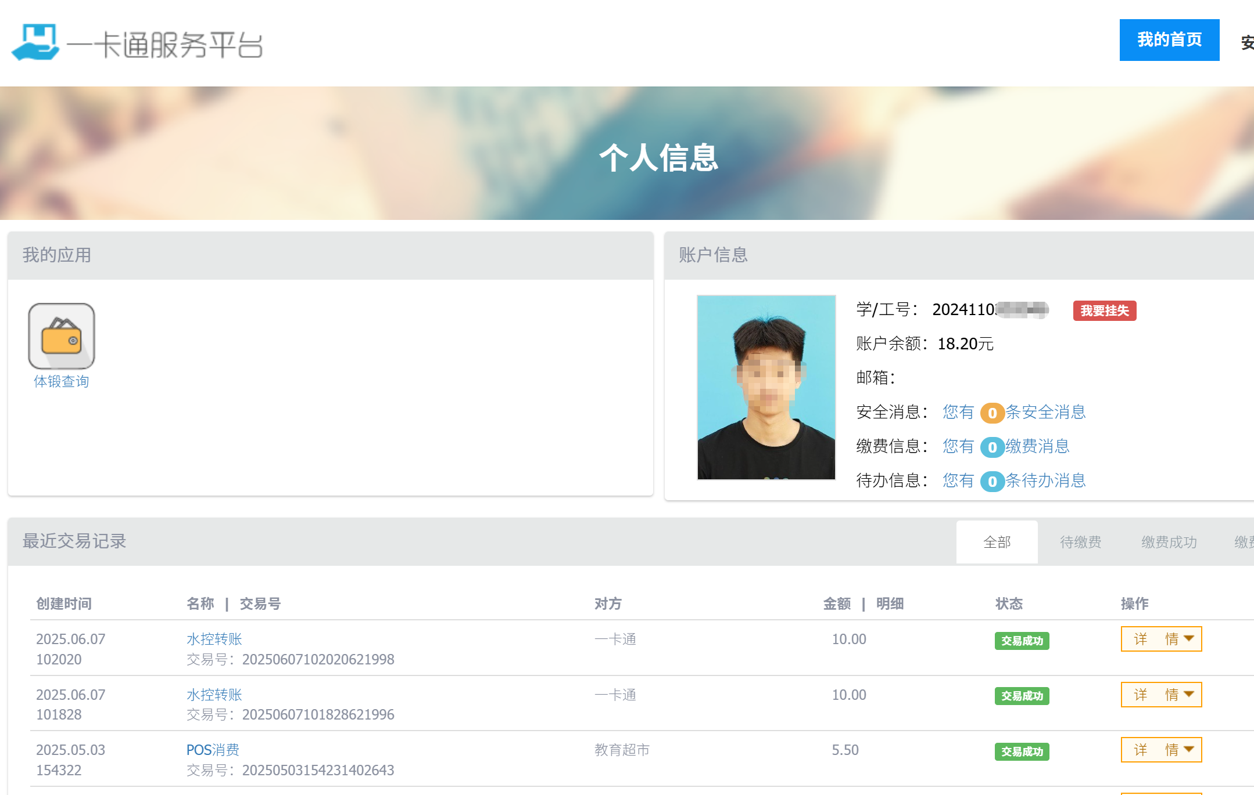
④一卡通服务平台中显示学生一卡通信息，可进行体锻查询、校园卡交易记录查询。

Slide 17
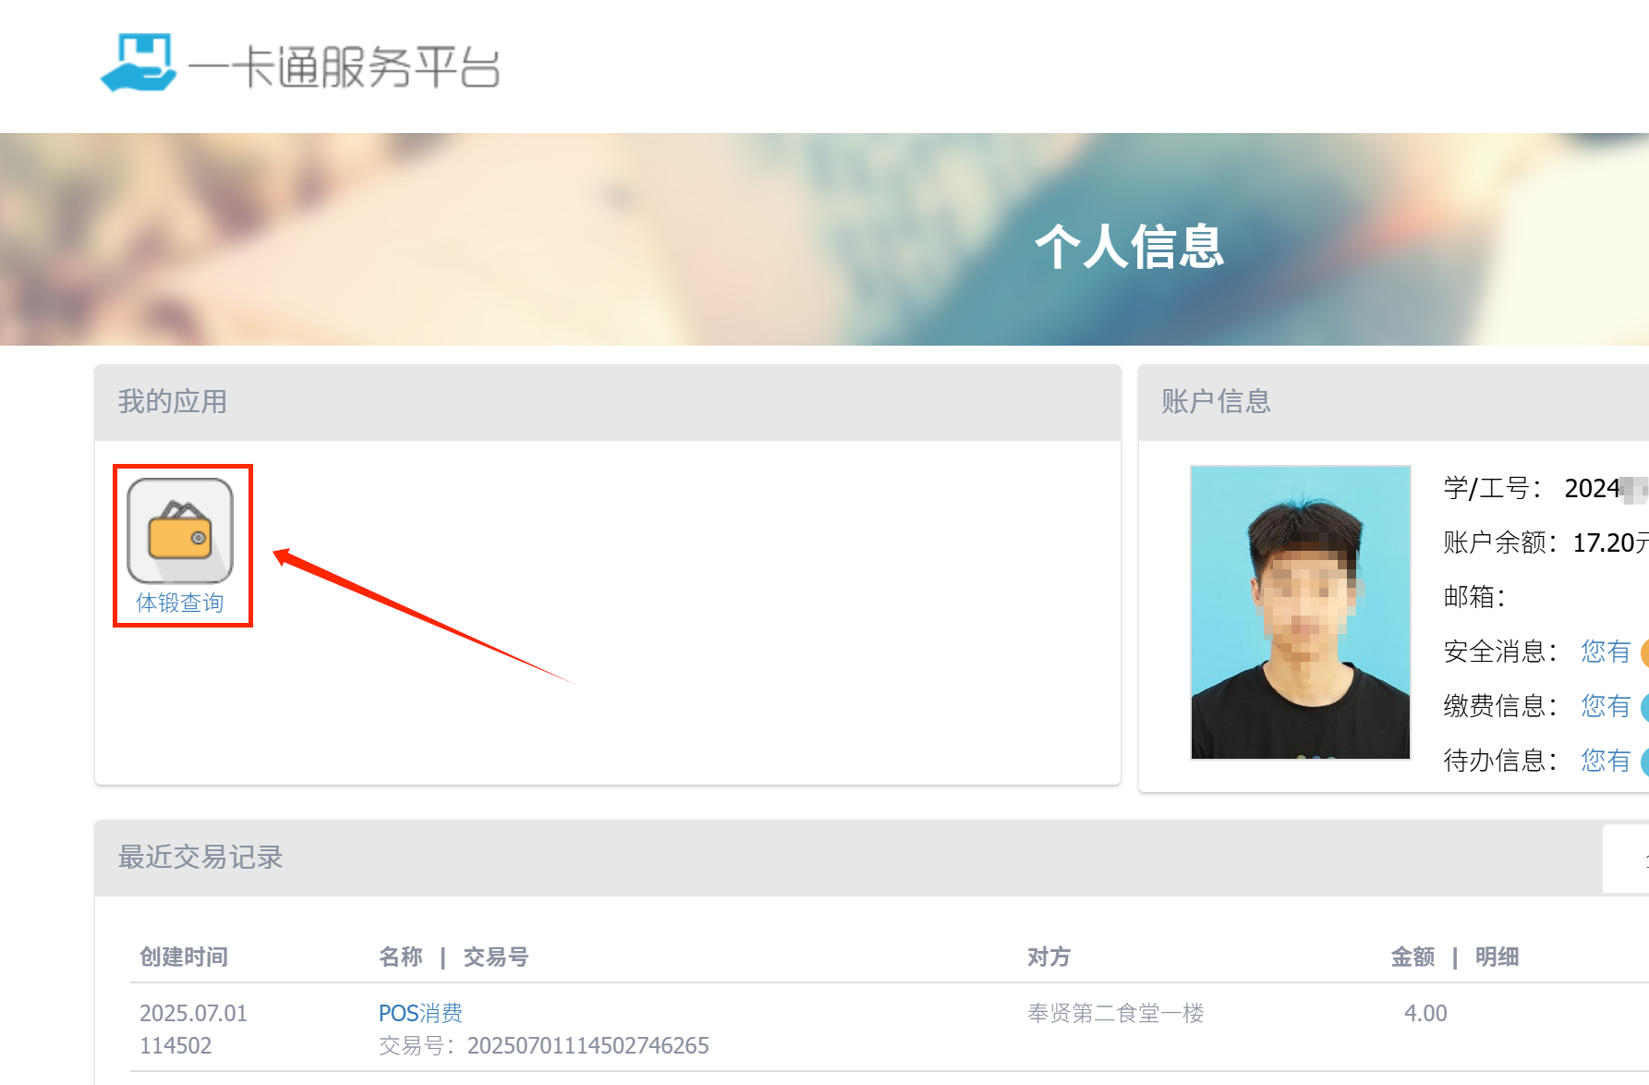
⑤体锻查询（奉贤校区）

Slide 18
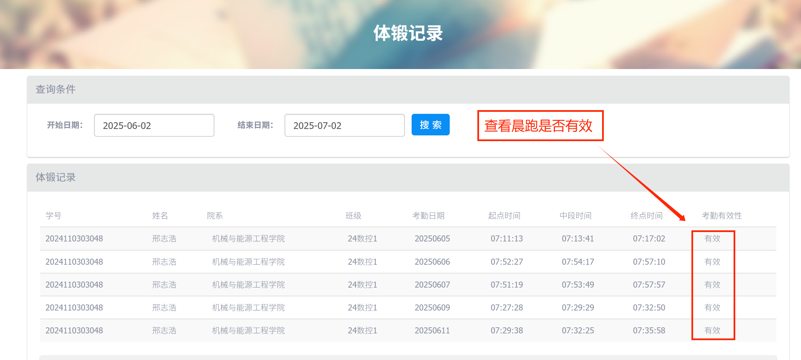
⑥查看晨跑记录是否有效

Slide 19
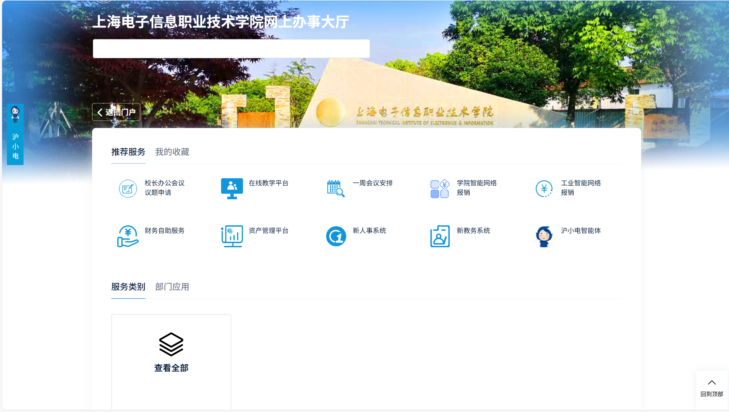
更多应用，请在办事大厅中选择“查看全部”。

Slide 20
微信版校园门户

Slide 21
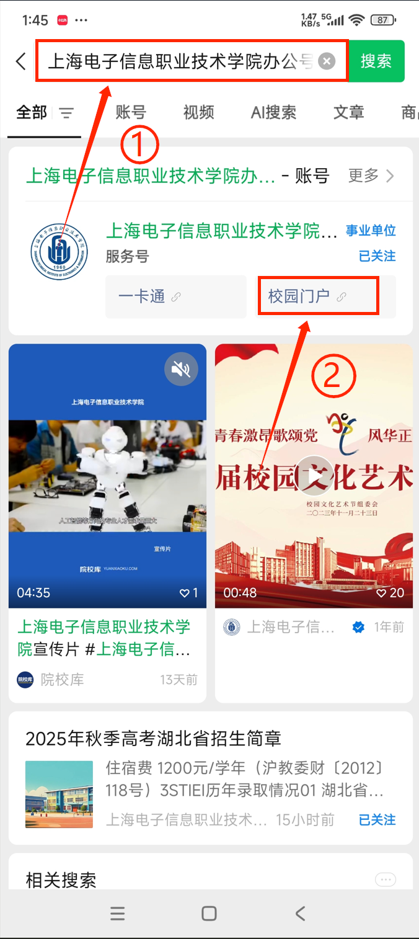
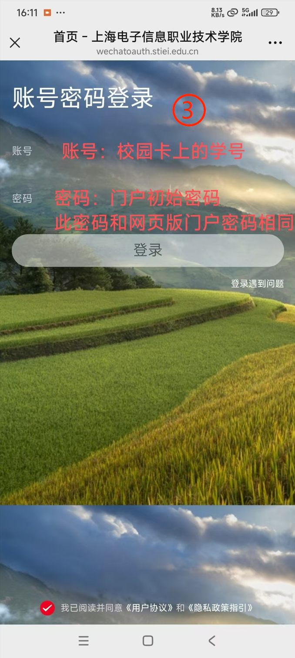
一.微信版校园门户的登录
1.微信上搜索公众号“上海电子信息职业技术学院办公号”
2.点击“校园门户”
3.登录：账号：校园卡上学号， 密码：门户初始密码，此密码与网页版门户密码相同，如网页版门户密码已修改，则输入已修改密码

Slide 22
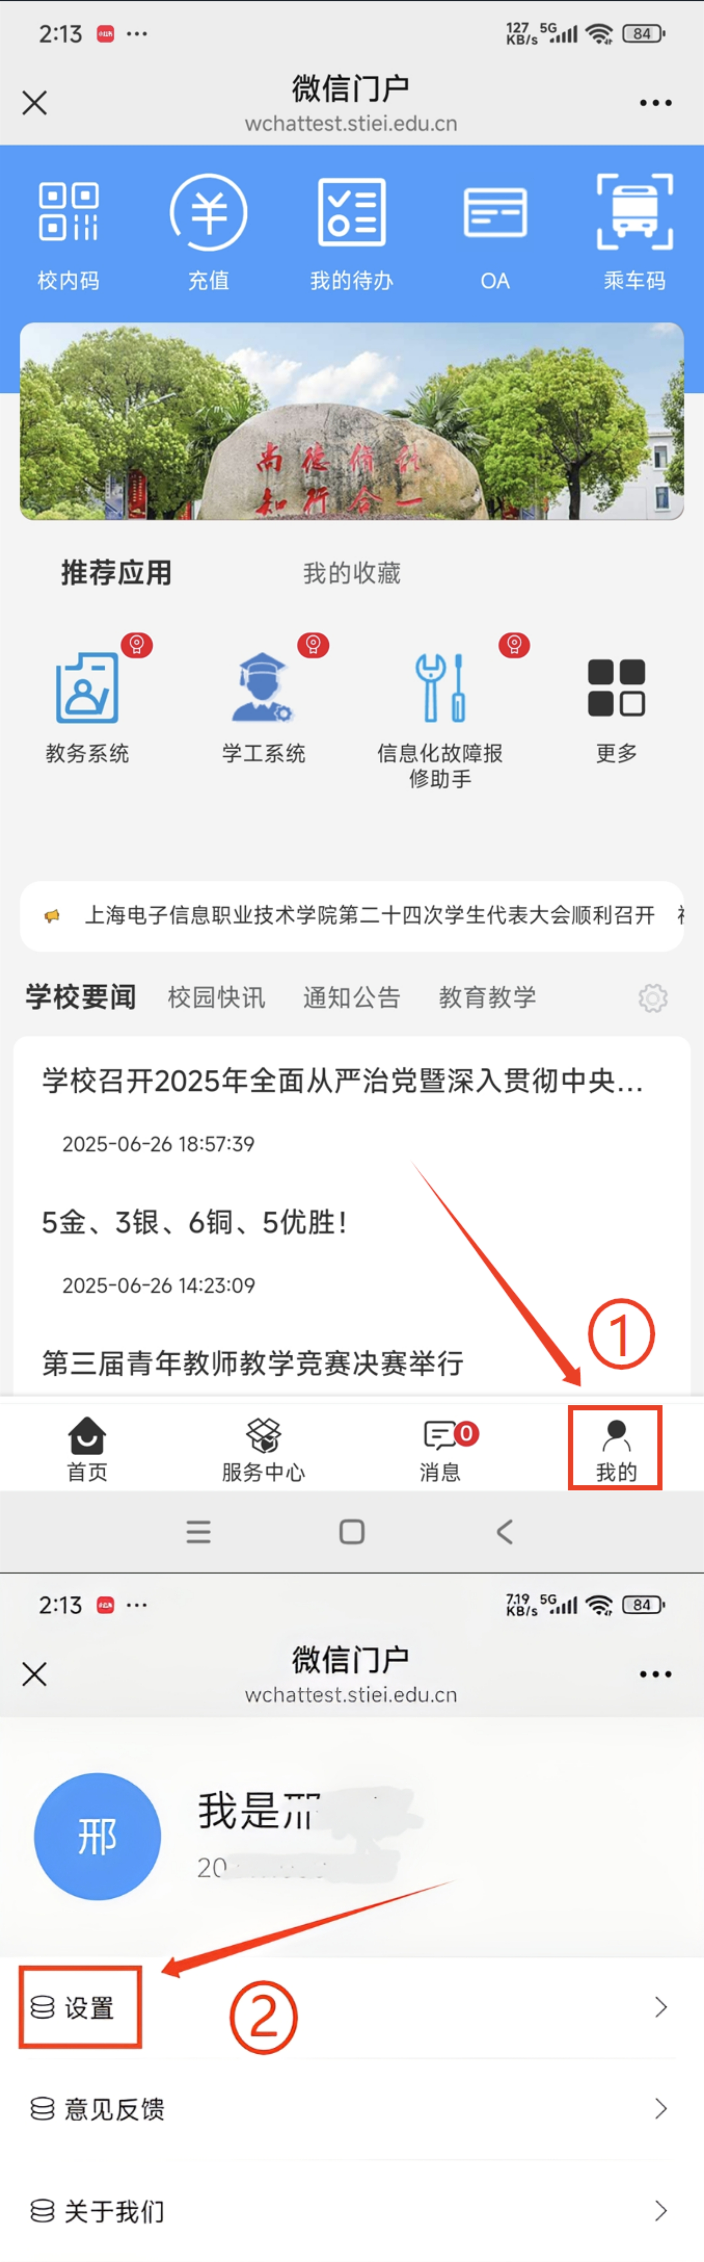
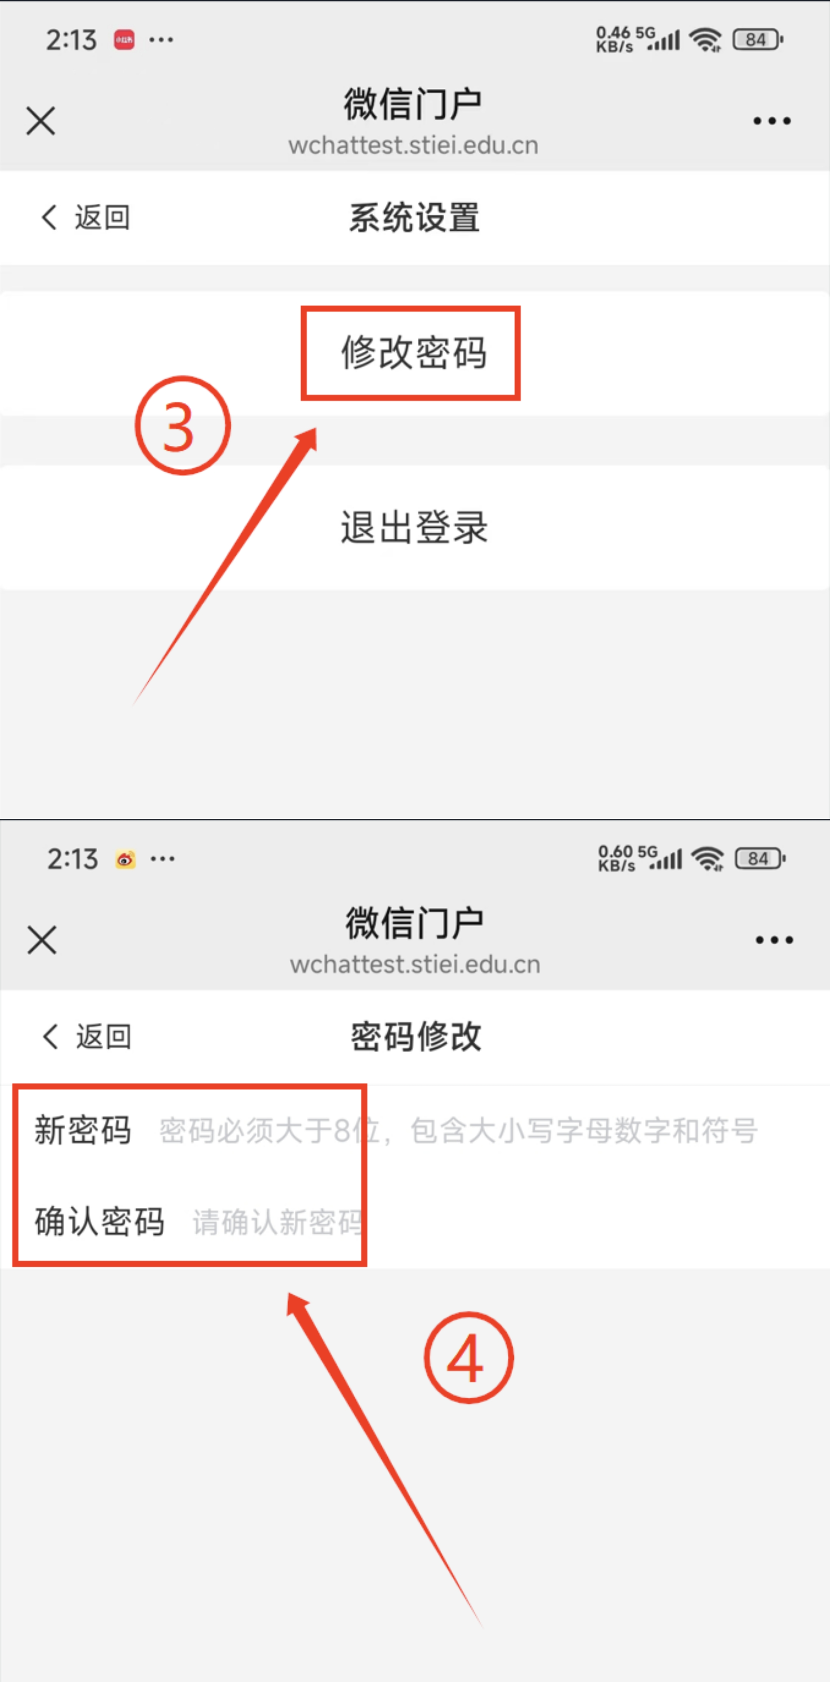

4.微信版校园门户密码修改（直接输入新密码即可修改）：
操作步骤：进入门户，点击 右下角“我的”，点击“设 置”，点击“修改密码”，完成密码修改。

Slide 23
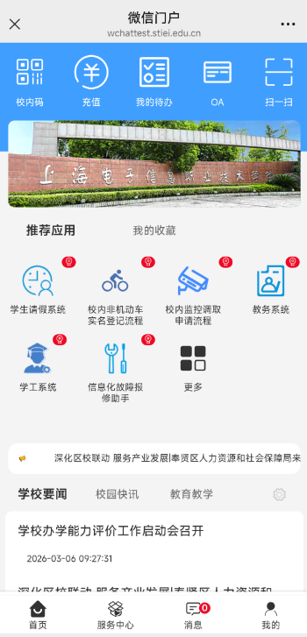
二.微信校园门户的功能
1.主要应用：“校内码”、“充值”、“我的待办”、“OA”、“扫一扫”。
2.推荐应用，显示学生常用的应用，如需查看其他请点“更多”。
3.学校要闻、校园快讯、教育教学。

Slide 24
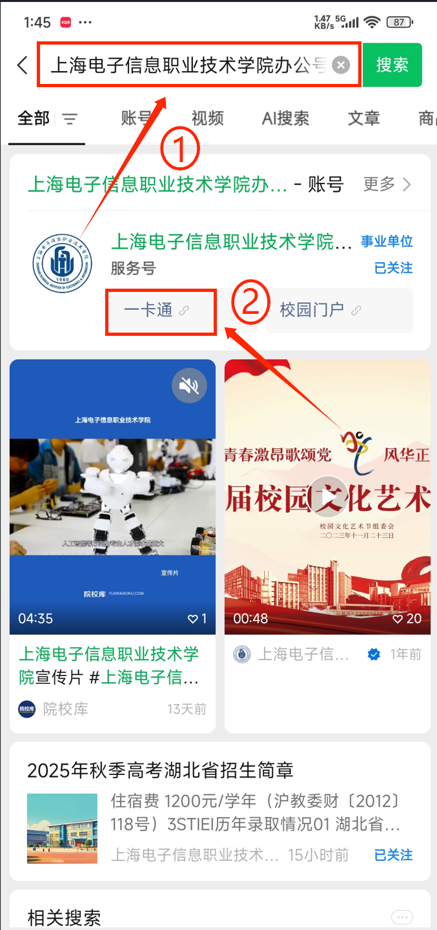
三.一卡通使用方法
①打开学校微信公众号
②点击“一卡通”
③首次使用请输入账号密码并点击登入（账号：校园卡上的学号，初始密码：Xs@身份证号后六位）

Slide 25
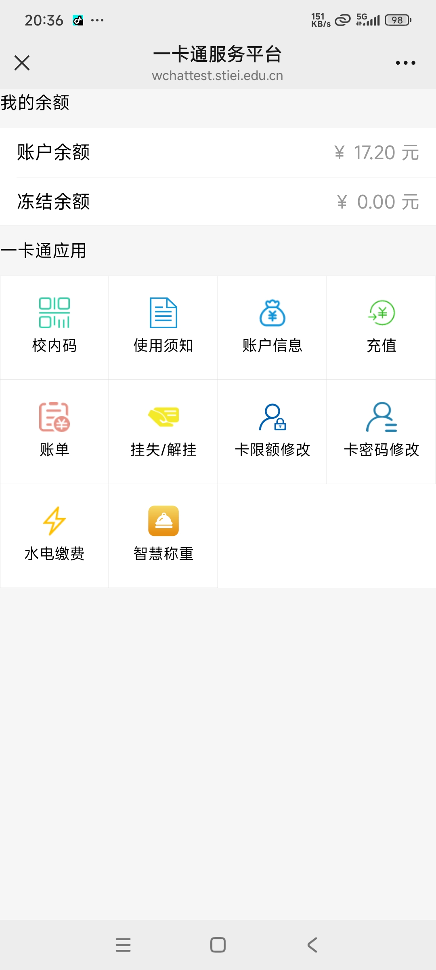
④一卡通服务平台
一卡通的相关使用指南，请参考“使用须知”。

Slide 26
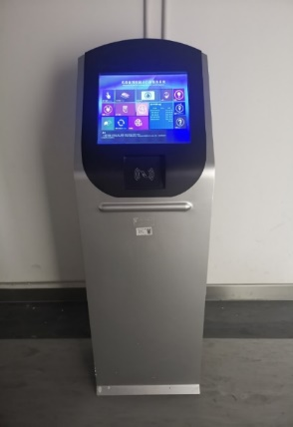
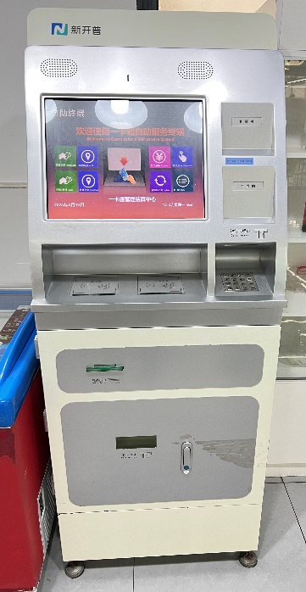
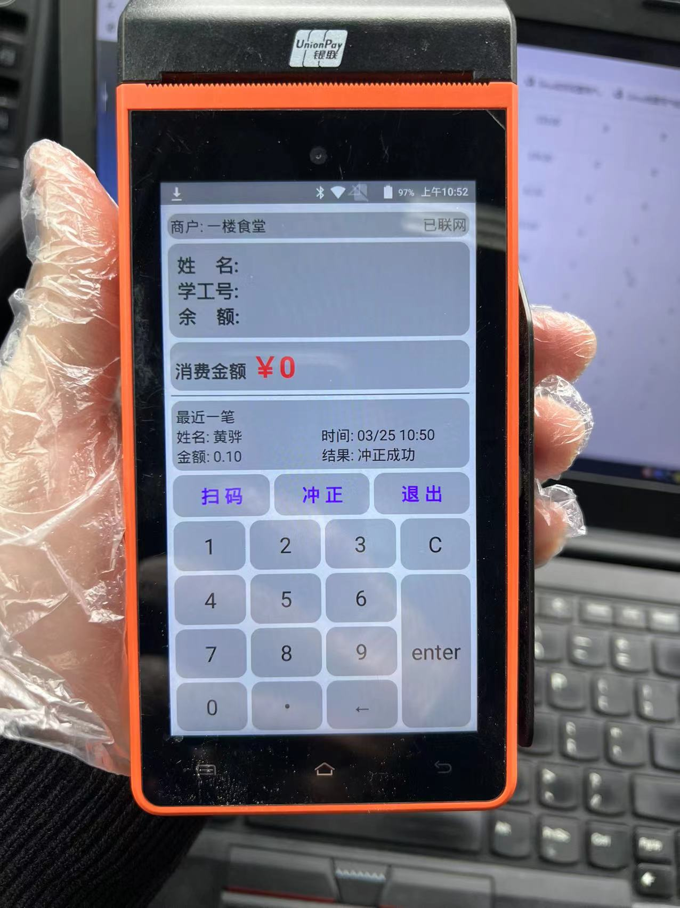
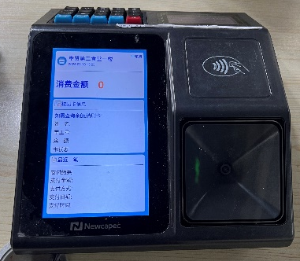
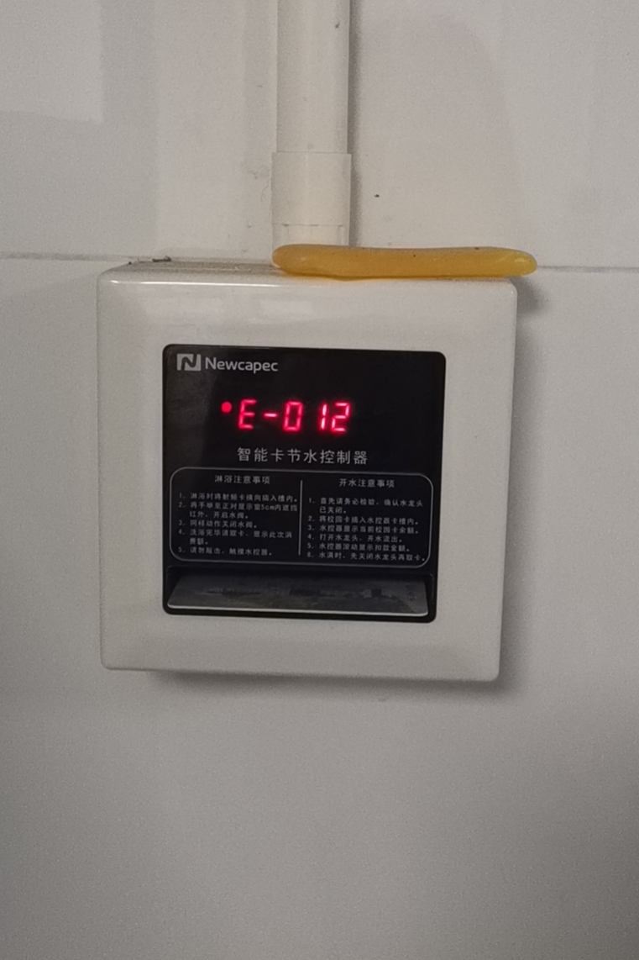
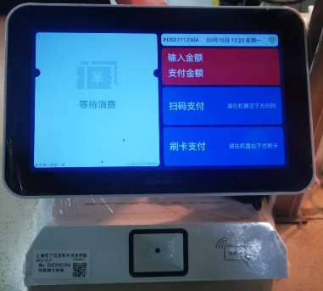
一卡通的设备
自助机
补卡机
手持机
食堂POS机
水控器

Slide 27
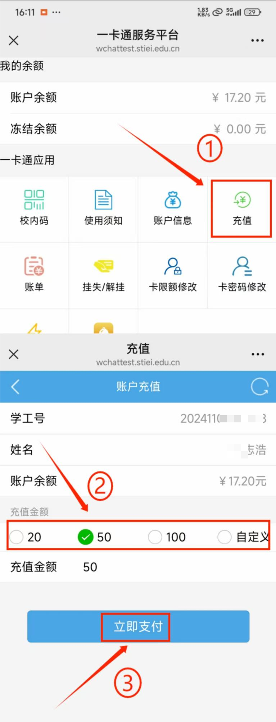
一卡通的充值
1.微信门户充值
①在一卡通服务平台中点击“充值”
②新生首次使用请先核对学工号和姓名，再选择充值金额，例如：勾选50元或勾选“自定义”输入充值金额
③点击“立即支付”
④按提示继续操作。

Slide 28
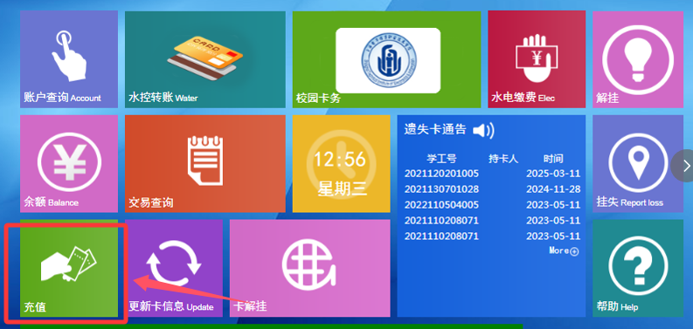
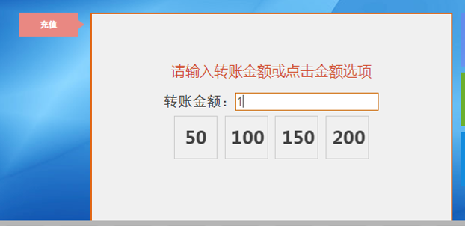
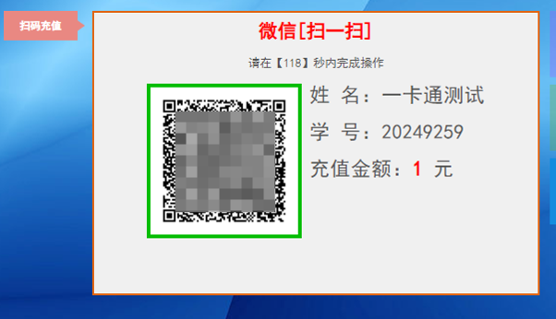
一卡通的充值
2.自助机充值
①在自助机上点击“充值”
②将校园卡放置到读卡器上，输入卡密码
③选择或输入转账金额，点击“确认”
④扫码完成充值。

Slide 29
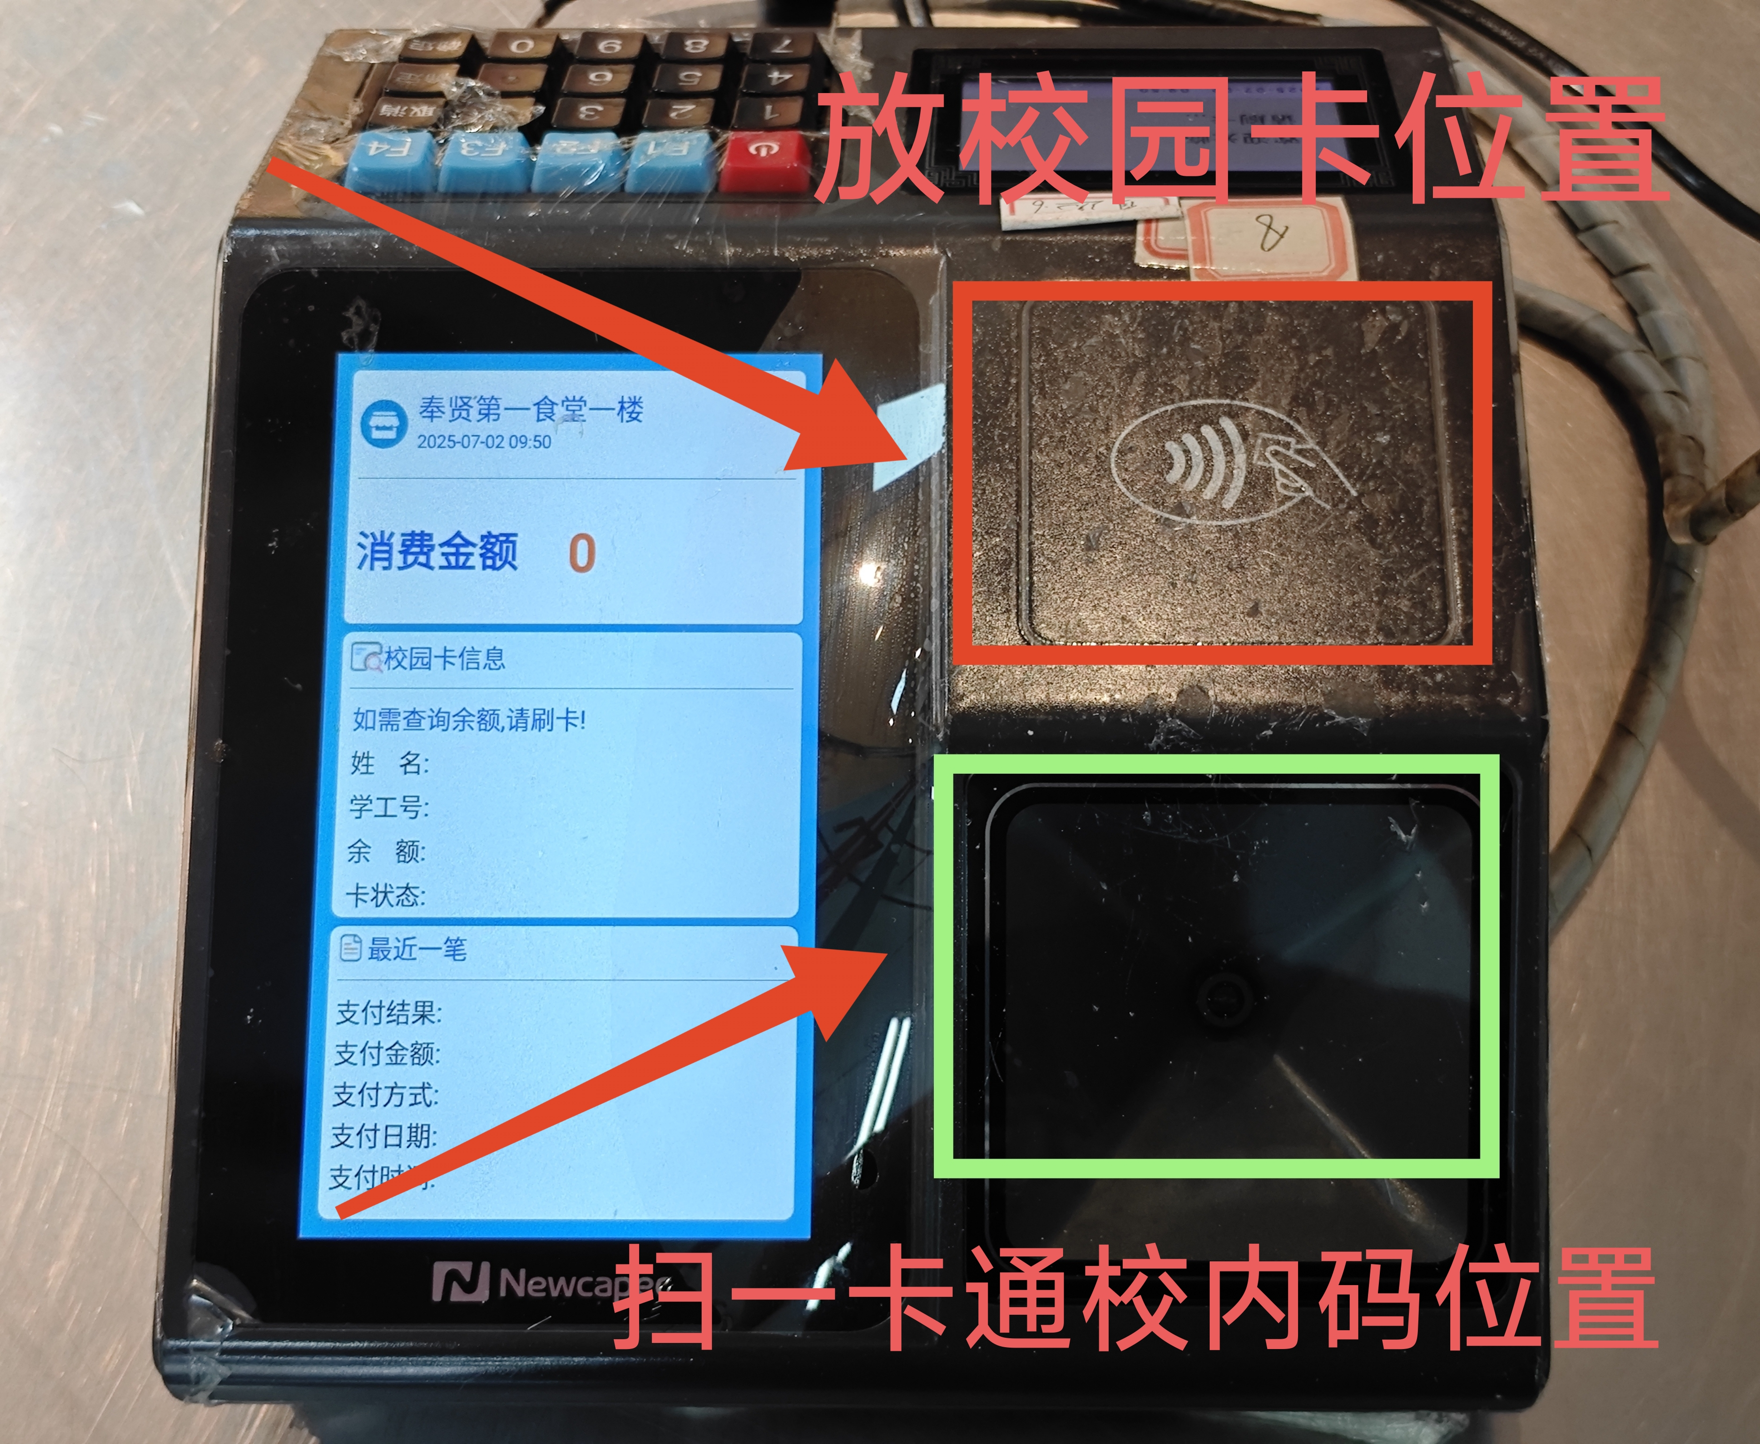
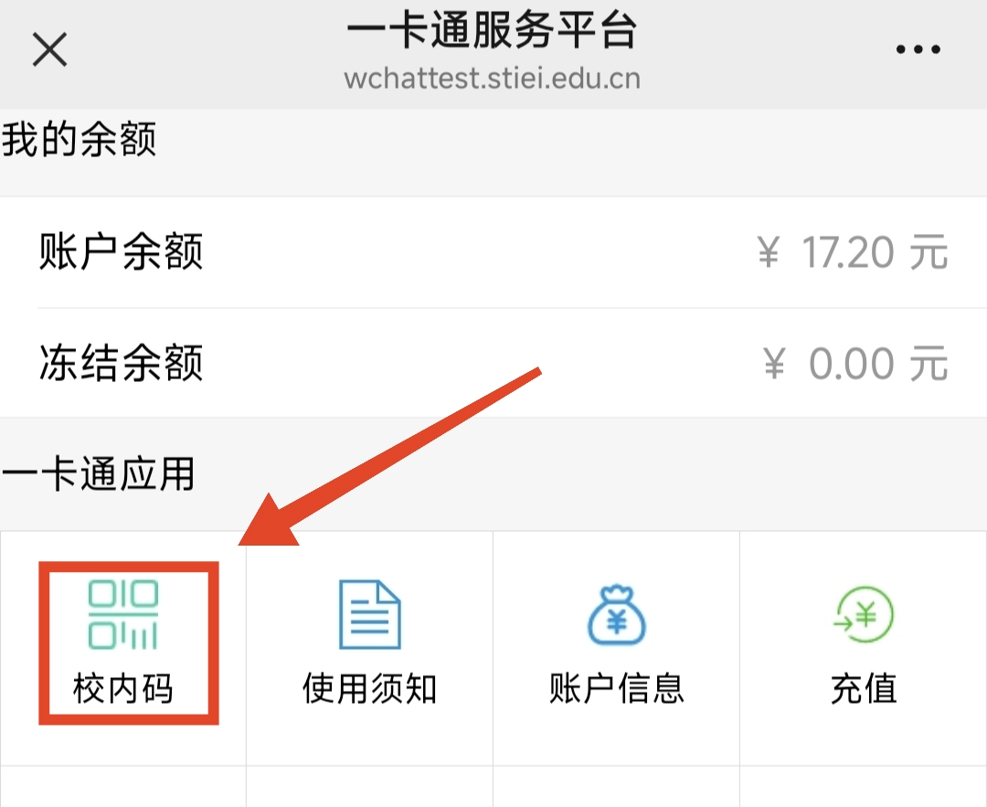
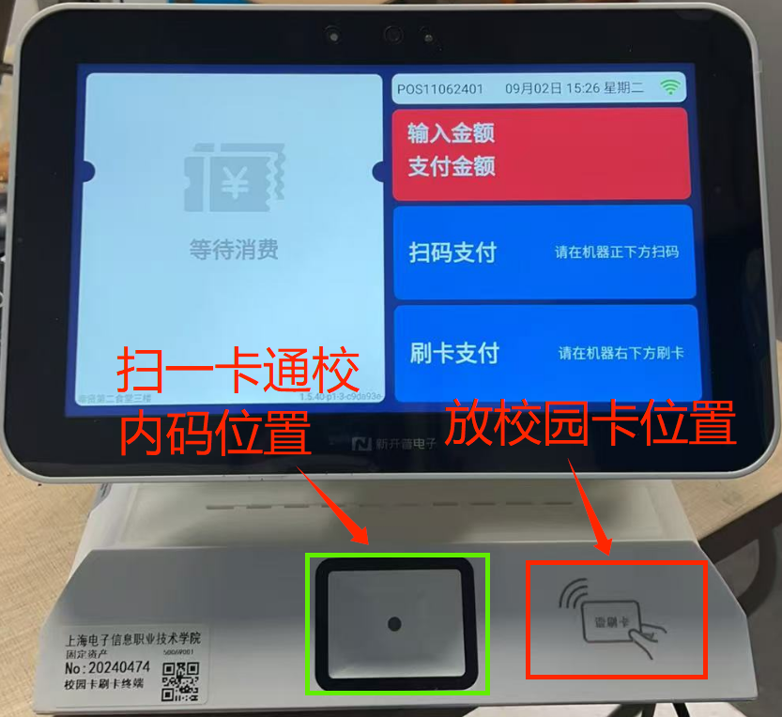
POS机的使用
POS机可以使用刷校园卡和扫一卡通校内码两种方式，POS机有两种如右图。

Slide 30
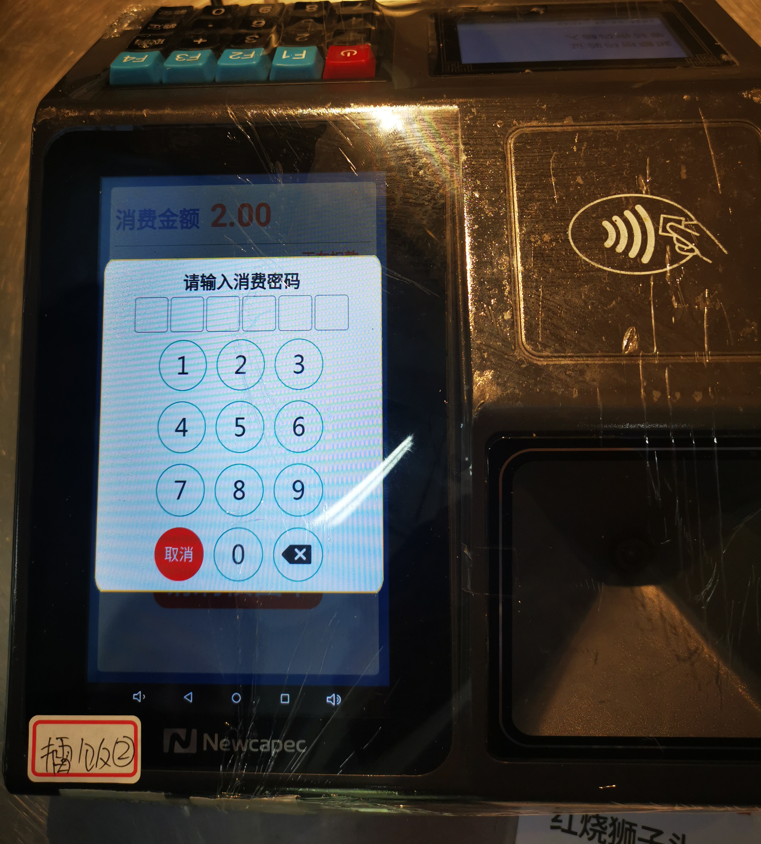
POS机消费限额
校园卡有初始的消费限额值，单次消费限额值为20元、日累计消费限额值为50元，超过限额值的消费，需输入卡密码。

Slide 31
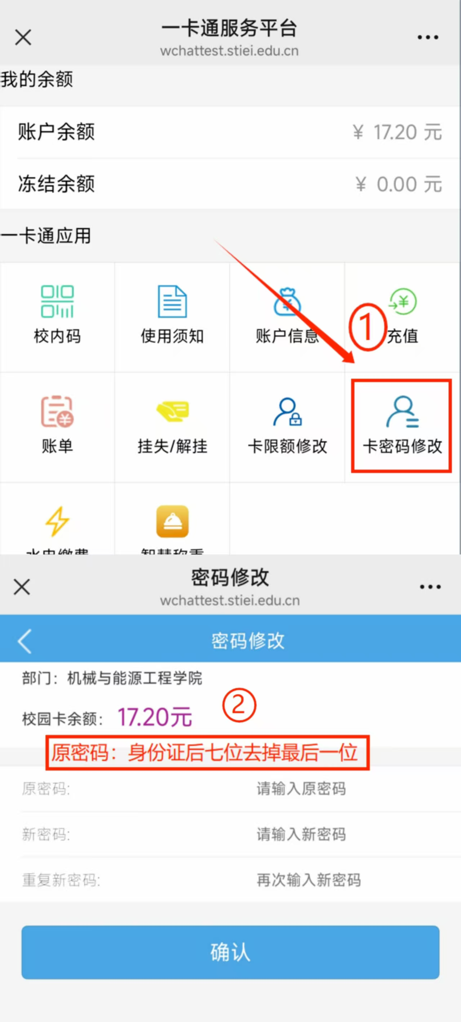
卡密码
新生领卡后请修改卡密码
①点击“卡密码修改”
②初始密码：身份证号倒数第7 位至倒数第2 位
（例如：身份证号为 399125199801012345，则其校园卡初始密码为：101234）
③忘记卡密码该怎么办？
如果忘记了校园卡的密码，请带好有效证件（学生证或者身份证）到信息中心服务窗口重设密码；或带好校园卡和身份证去补卡机，选择“重置密码”之后按提示操作。
注意：默认情况下，此密码不是前面所说的一卡通登录密码

Slide 32
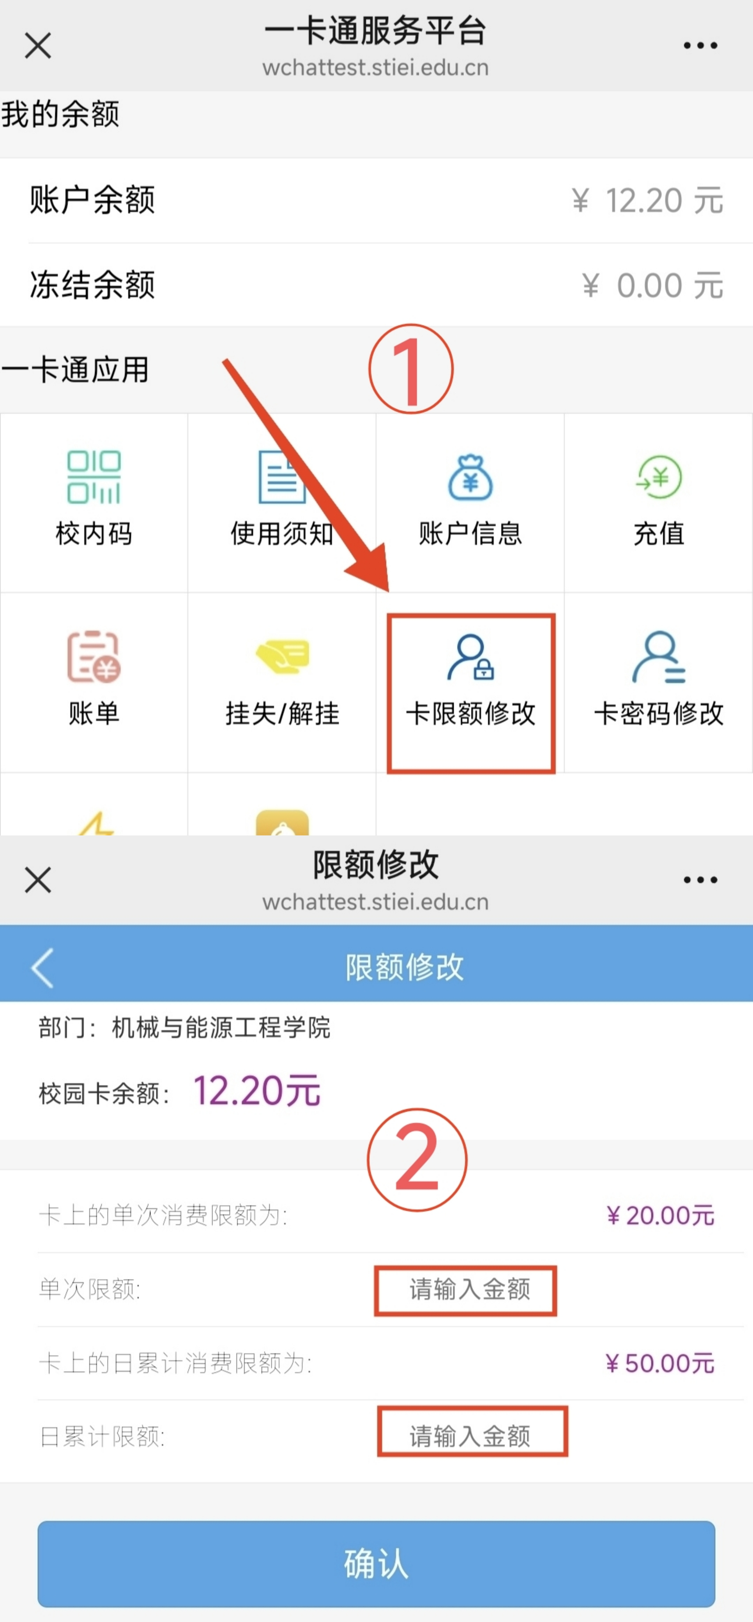
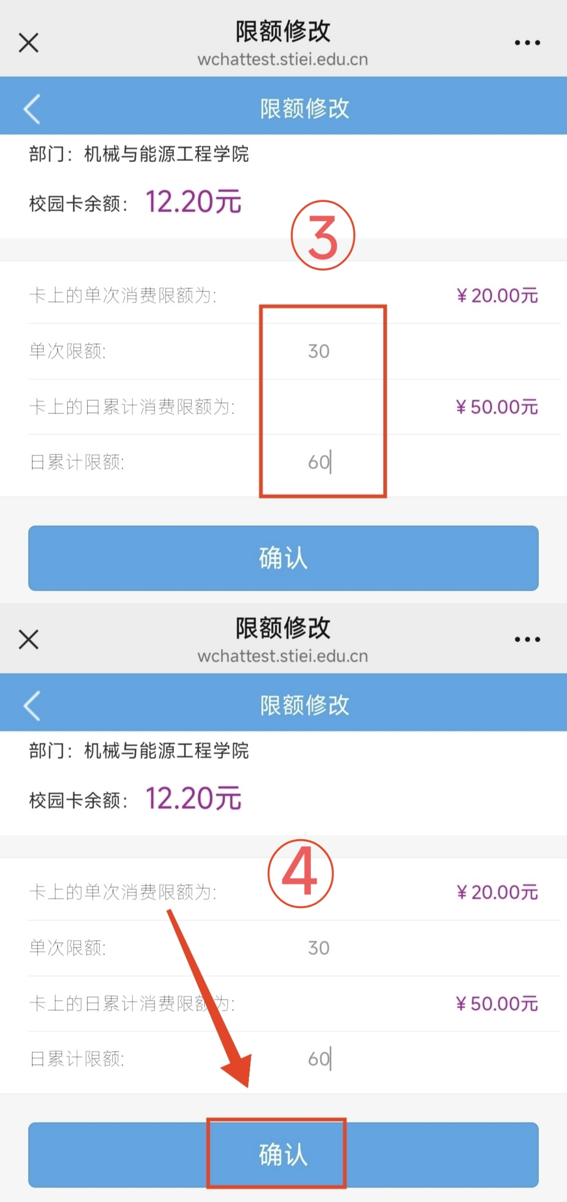
消费限额修改
校园卡有初始的消费限额值，单次消费限额值为20元、日累计消费限额值为50元，如需要修改限额值，请看右图所示
具体操作：
①首先在一卡通中点击“卡限额修改”；
②输入所需限额金额；
③限额应不大于100；
④点击“确认”

Slide 33
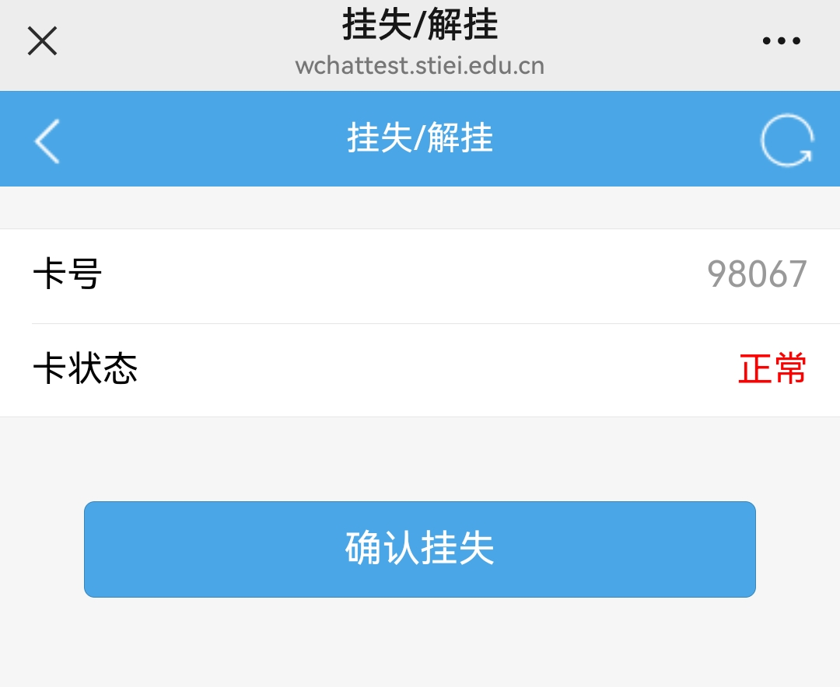
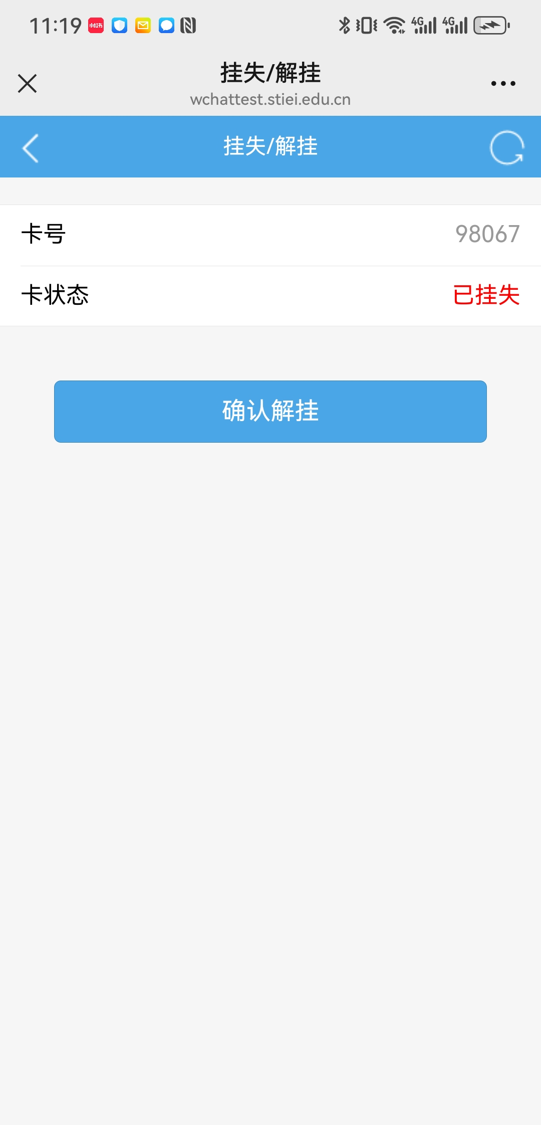
挂失/解挂
①挂失：校园卡丢失后请及时进行“挂失”操作，挂失后的校园卡无法消费使用。
②解挂：找到丢失的校园卡需进行“解挂”操作，解挂后校园卡可正常使用。

Slide 34
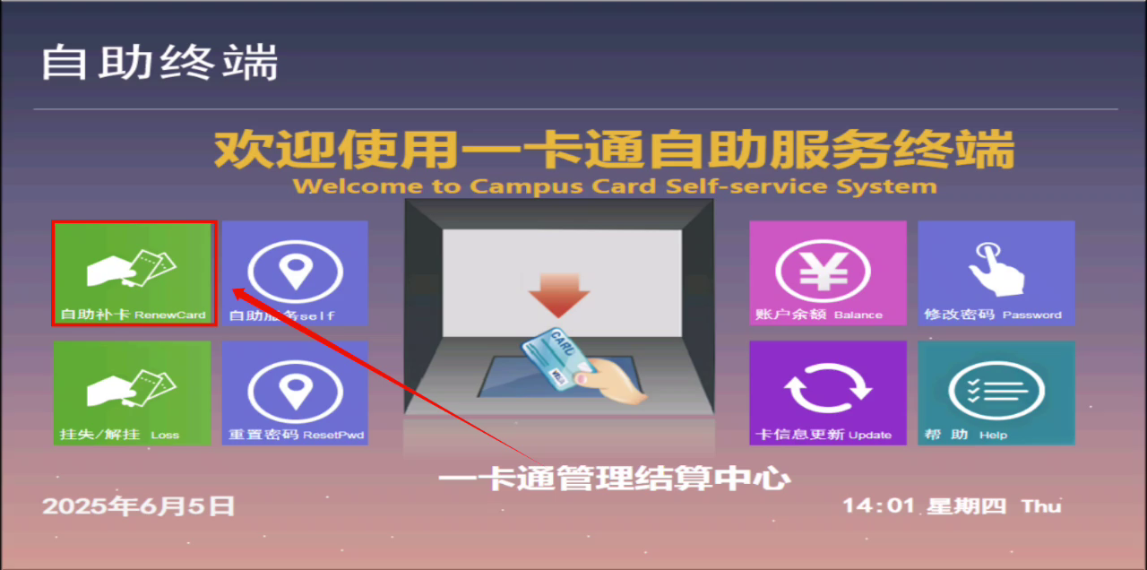
补卡
校园卡丢失后，请先挂失，然后带好身份证在补卡机进行自助补卡，操作见下方视频，也可前往奉贤校区和闵行校区信息中心服务窗口进行人工补卡。
补办后卡片能直接使用，原卡余额已在补办的卡上，补办后的卡水控余额为0，原水控余额第二天退回至卡余额，如需浴室洗浴请进行水控转账，寝室门次日生效。

Slide 35
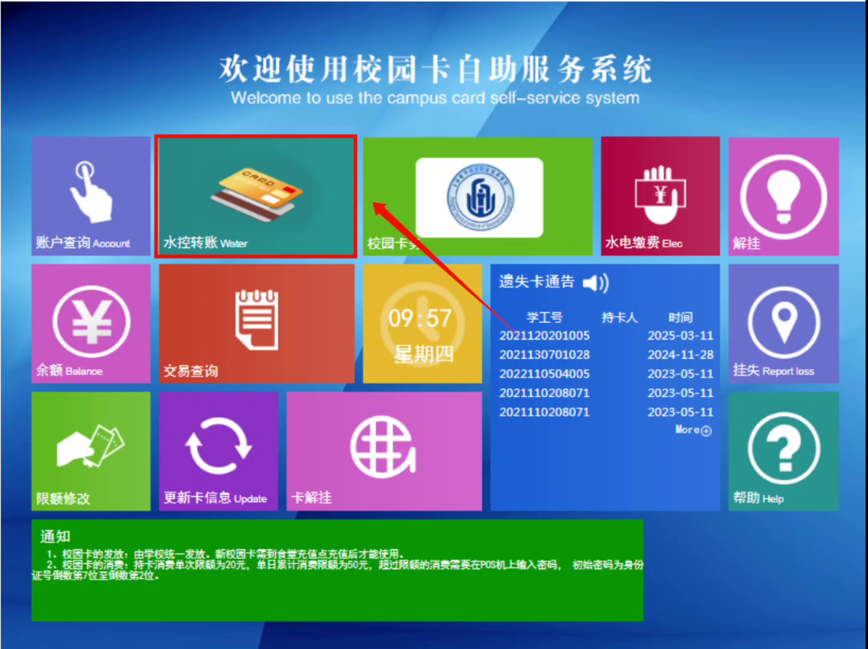
浴室水控转账
闵行校区和奉贤校区部分楼栋暂未安装宿舍热水的同学浴室洗浴前，请先在自助机进行水控转账，将校园卡放置在自助机读卡器上，选择“水控转账”，水控余额（小钱包）不能超过30元。

Slide 36
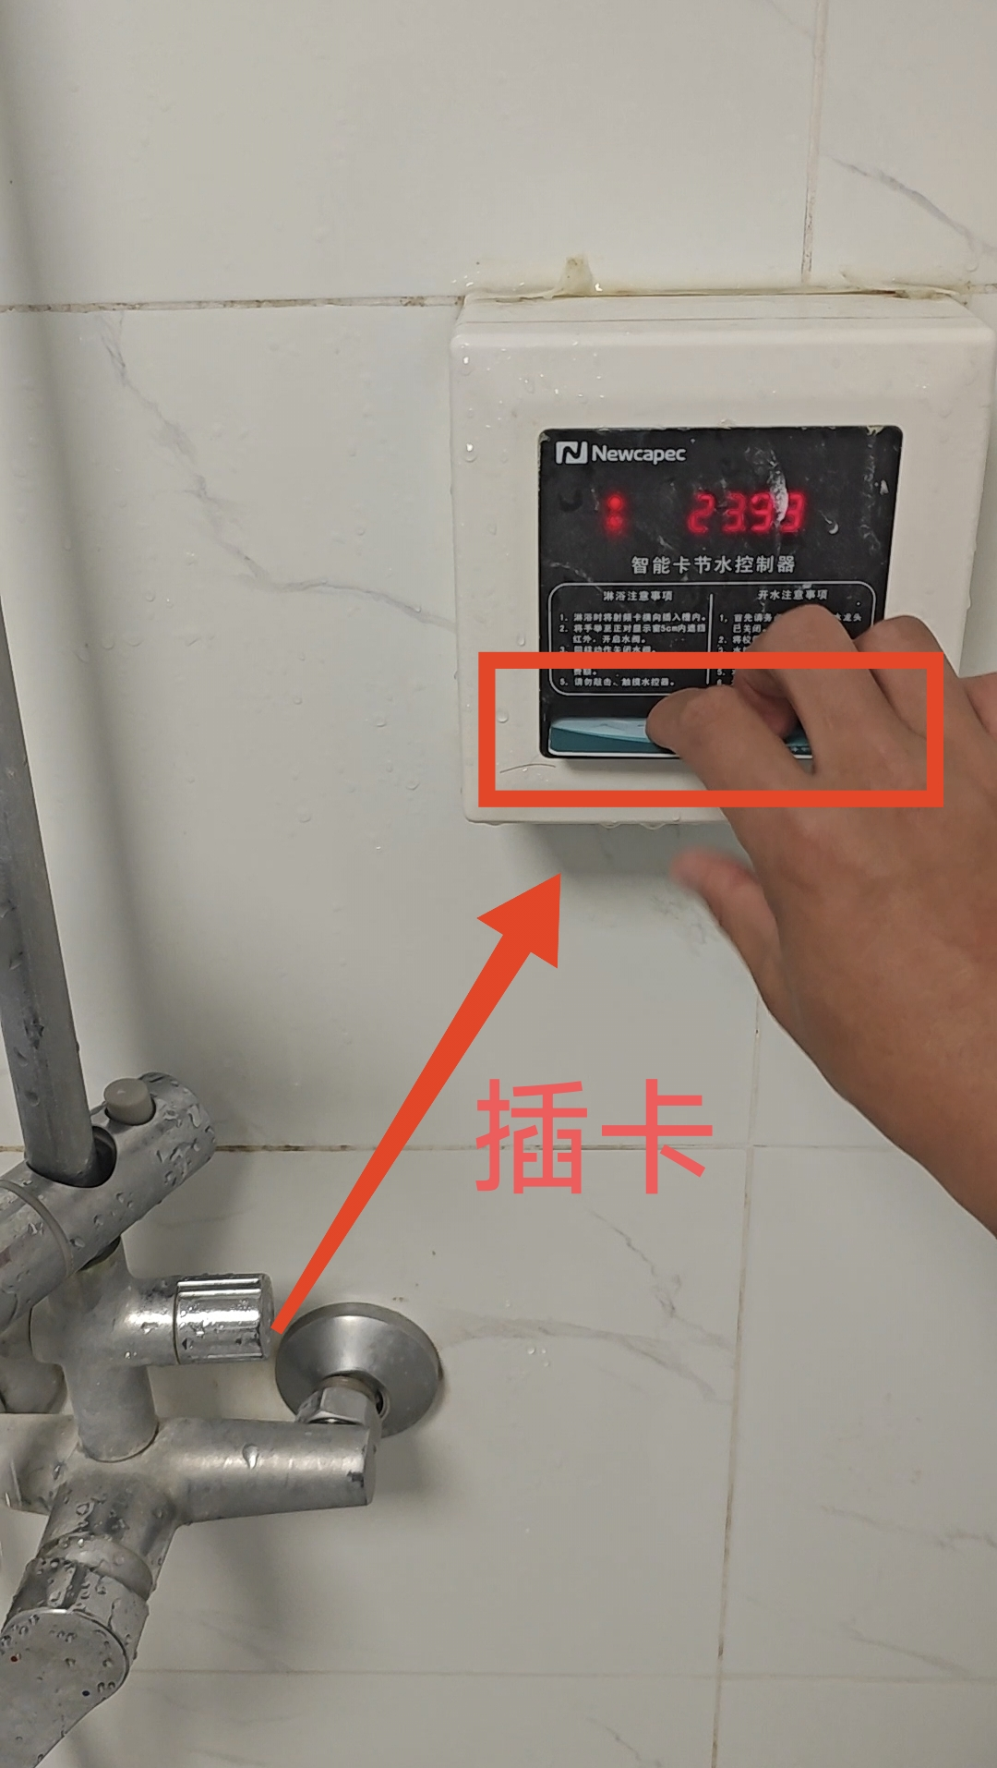
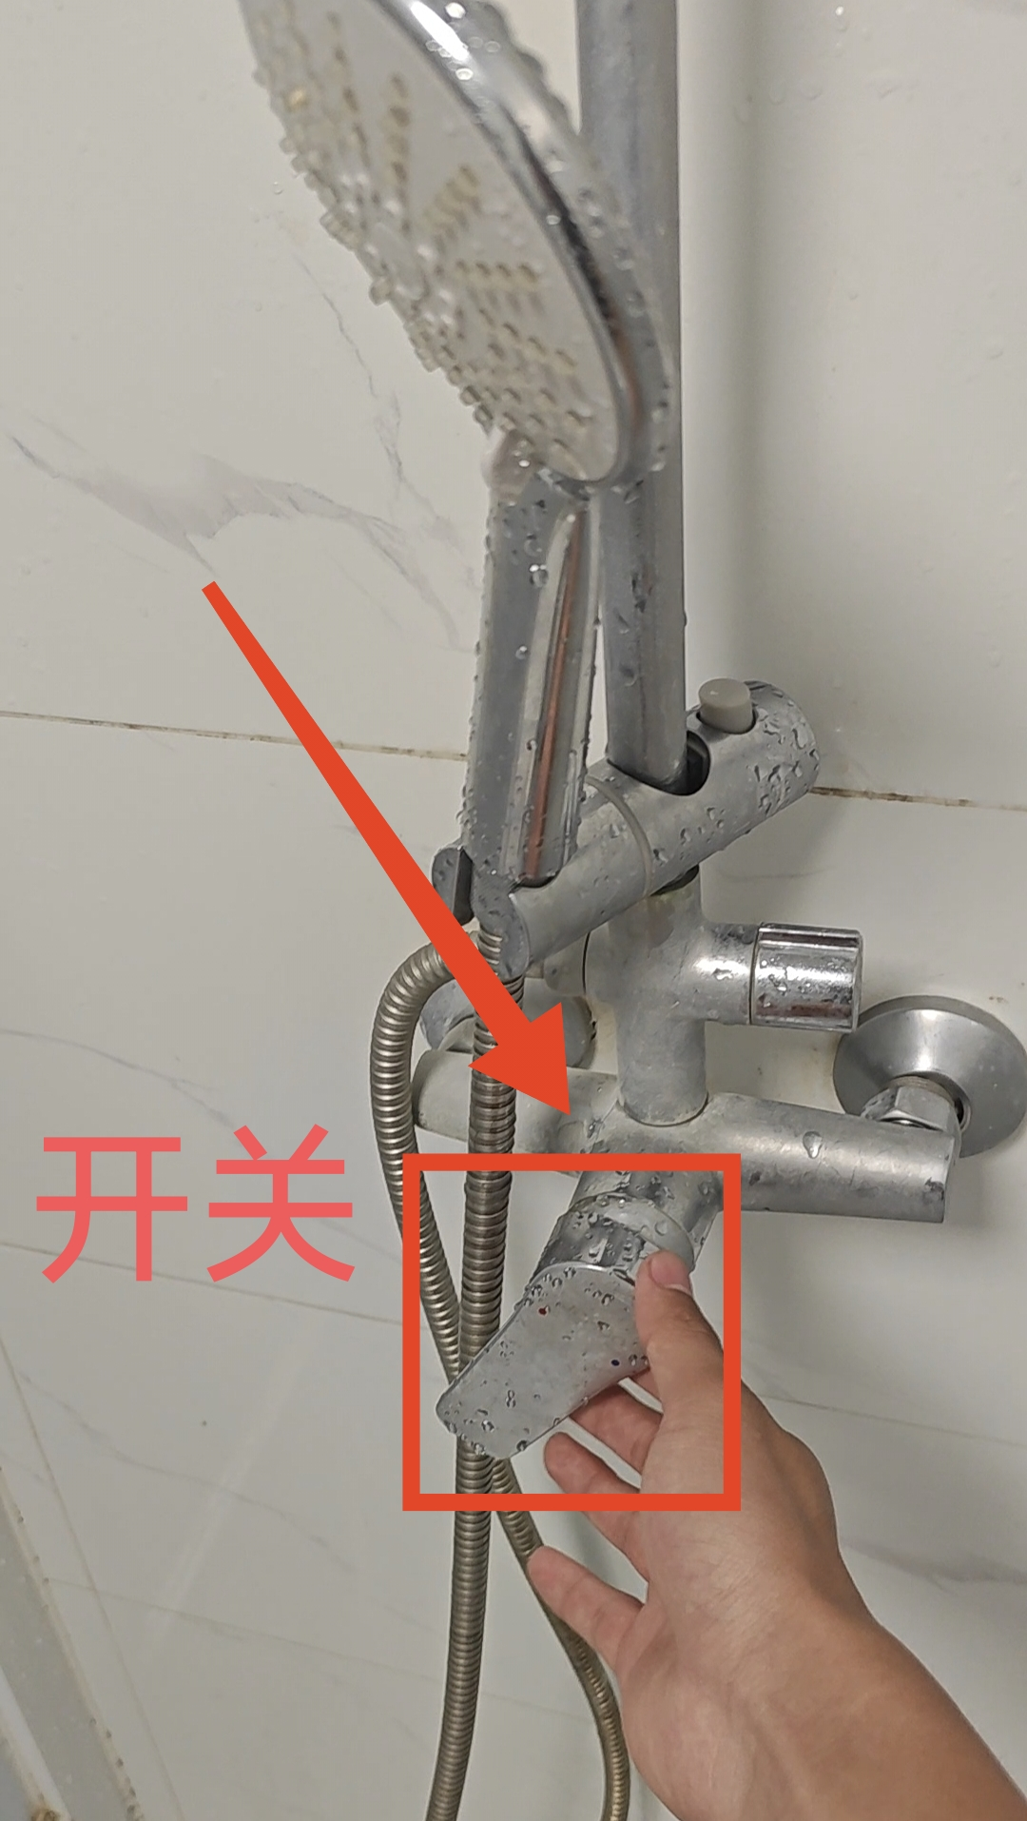
浴室水控器如何使用
①将卡片横置放于水控器卡槽内，扣费出水（费率为：扣1分钱出水四秒）水控器上显示的为水控余额
②取下卡片停止出水
注意事项：①注意节约用水；②注意调节水温；③使用完毕后取走卡片

Slide 37




宿舍水电缴费
1.二维码缴费
①打开学校微信公众号，选择“校园门户”，在微信中选择“扫一扫”扫描寝室二维码，二维码下方包含寝室所属校区、楼栋号和房间号信息,再选择“水费”或“电费”，如该寝室没有热水，那么直接会跳转至电费缴费界面，输入充值金额，选择“充值”完成缴费。
②选择需要充值的项目。
③输入需要充值的金额（最大为50）。
④选择“充值”。

Slide 38

2.宿舍电费一卡通缴费
宿舍电费采用“先充值，后使用”的模式。
首先点击“水电缴费”，根据自己所在校区选择“缴费类型”，输入“缴费房间”，点击“下一步”，输入“充值金额”，点击“充值”，点击“立即支付”，最后点击“返回”。
宿舍电费的收费标准是怎样的？
A：目前宿舍电费的收费标准是 0.636 元/度，每人每月有 5 度免费用电量，免费用电量在每月 1 日由系统自动充入相应房间电表，请注意节约用电。
*本视频操作以奉贤校区电控转账为例。

Slide 39


注意事项
普陀校区和金山校区的缴费房间输入时需加上校区编码。请务必填写正确的缴费房间！
充电到账可能会有延迟，请及时进行电费缴费，如超过1小时仍未到账，可能是电表故障请向宿管反应。

Slide 40


3.闵行宿舍电费自助机缴费
①在自助机上点击“水电缴费”
②将校园卡放置到读卡器上，输入卡密码
③输入房间编号和转账金额，点击“确认”
④完成电费充值。
*仅限闵行校区电控转账。

Slide 41


4.宿舍热水一卡通缴费
注意：宿舍热水采用“先充值，后使用”的模式，①点击“水电缴费”,②点击“请选择”，③学生应按所在校区选择对应“缴费类型”，金山校区和普陀校区学生应按所在校区选择对应“缴费类型”，奉贤校区5、6、7、9号楼宿舍热水缴费应选择“奉贤旧宿舍区水控转账”；奉贤校区19号楼宿舍热水缴费应选择“奉贤新宿舍区水控转账”，闵行校区和奉贤校区其他楼栋暂未安装宿舍热水，请勿充值。④输入房间号之后按提示进行操作。
宿舍热水收费标准为13.19元/吨。
*本图片操作以奉贤校区19号楼水控转账为例。

Slide 42

自助餐盘的使用
①奉贤第二食堂三楼自助餐就餐时，请先将餐盘与一卡通进行绑定，支持校园卡和支付码。
同一账户限绑定3个餐盘。
如遇账户余额不足，请及时充值。

Slide 43

自助餐盘的使用
②绑定后，可自助选菜，每个菜品右侧显示屏会显示菜品信息和价格，取菜前先将餐盘放置在称重“感应区”，再按需取菜，此时显示屏会显示餐盘绑定的一卡通用户信息和取菜的实际价格，如遇报警灯闪烁报警时，请联系工作人员。
③结束取餐，15分钟后，系统自动解绑。
*消费明细可在“智慧称重”中查询。

Slide 44
信息中心服务窗口在什么地方？
A：奉贤校区：T208；闵行校区：A楼4+02；金山校区：慎思楼406。
补卡机在什么地方？
A：奉贤校区：第一食堂一楼、第二食堂一楼、图书馆一楼；闵行校区A楼一楼；金山校区食堂一楼。
自助机在什么地方？
A：奉贤校区：宿舍1、2、4、6、8-12、14、16、17、18号楼和生活园区浴室一楼；闵行校区：A楼一楼、食堂一楼、1号楼一楼和2号楼一楼。
校园卡不能使用怎么办？
A：请查看使用时一卡通设备的报错信息，可参考“使用须知”，如遇问题可带好校园卡、学生证或身份证到信息中心服务窗口或拨打电话57131333-1715咨询。

Slide 45
请遵守《学生上网行为守则》
请遵守《网络与信息安全管理规定》
请不要在校内进行网络攻击！

Slide 46
感谢观看

